Slide 1
离散数学
第一篇 集合论
第1章：集合
第2章：关系
第3章：函数
√

Slide 2
第2章 关系
本章主要介绍关系的基本内容
  关系的概念及表示
    序偶与笛卡尔积
    关系的定义
    关系的表示
  关系的性质
    性质的定义
    性质的判别
  关系的运算
    基本运算
    复合运算
    逆运算
    幂运算
    闭包运算
  特殊关系：等价关系、偏序关系

Slide 3
2.1.1 序偶与笛卡尔积
在现实世界中，许多事物都是按照一定联系成对或成组出现的，例如：上下；大小；父子；师生；平面上一个点的坐标；中国的首都是北京等等。为此，我们给出下面的定义。
定义2.1 有序对/序偶：
  由两个元素x和y按照一定的次序排列成的二元组称为一个有序对或序偶，记作<x, y>
  x称为有序对的第一元素或前元素，y称为有序对的第二元素或后元素。
  例：可以用序偶<x,y>表示师生关系，x是y的老师，实例
  <王奇，刘一>，则表示王奇是刘一的老师

Slide 4
2.1.1 序偶与笛卡尔积
注意：
  值得注意的是，序偶是一个合成的整体元素，序偶成员与该序偶本身之间没有隶属关系。
  在一个序偶中，如果两个元素不相同，那么它们是不能交换次序的，称为序偶元素的有次序性，简称为有序性。
  例：平面直角坐标系中<1，2>和<2，1>就表示不同的两个点；如果用序偶<x, y>表示x的学分绩排名在y之前，实例为<张三，李四>表示张三排名在李四之前，实例为<李四，张三>则表示李四排名在张三之前，这里<张三，李四>和<李四，张三>就表示了不同的含义。

Slide 5
2.1.1 序偶与笛卡尔积
定义2.2 ：对于序偶<a, b>和<c, d>，如果a = c且b = d，则称这两个序偶相等，记为<a, b> = <c, d>；否则，称这两个序偶不相等，记为<a, b> ≠ <c, d>
例2.1 已知<x+2, 4>和<5, 2x+y>相等，求x和y。
解：
由序偶相等的定义有
x+2 = 5
2x+y = 4
由此解得x = 3，y = -2。

Slide 6
2.1.1 序偶与笛卡尔积
定义2.3 n元序偶：由n个元素a₁，a₂，a₃，…，a_{n}按照一定次序组成的n元组称为n元序偶（ordered n-tuple），记为<a₁, a₂, a₃, …, a_{n}>
  例如，我们可以用三元序偶<1, 2, 3>、<0, 8, 0>、<1, 2, 0>等来表示空间三维坐标系中的点；也可以用五元序偶<姓名, 职称, 年龄, 职务, 工资>来抽象地表示某人的人事档案信息；也可以用六元序偶<年, 月, 日, 时, 分, 秒>表示具体的时间。
定义2.4:对于n元序偶<a₁, a₂, a₃, …, a_{n}>和<b₁, b₂, b₃, …, b_{n}>，如果a_{i} = b_{i}（i=1,2,3,…,n），那么称这两个n元序偶相等，记为<a₁, a₂, a₃, …, a_{n}> = <b₁, b₂, b₃, …, b_{n}>；否则，称这两个n元序偶不相等，记为<a₁, a₂, a₃, …, a_{n}> ≠ <b₁, b₂, b₃, …, b_{n}>

Slide 7
2.1.1 序偶与笛卡尔积
定义2.5 ：对于集合A和B，以A中元素为第一元素，B中元素为第二元素组成序偶，所有这样的序偶组成的集合称为A和B的笛卡尔积（Cartesian product），记作A×B，形式化表示为
A×B = {<x, y>| x∈A，y∈B}
例2.2：设A={a}，B={b, c}，C=∅ ，D={1, 2}，列写出笛卡尔积A×B、B×A、A×C、C×A、A×(B×D)和(A×B)×D中的元素。
解：
A×B ={<a, b>，<a, c>}
B×A ={<b, a>, <c, a>}
A×C= C×A = ∅
B×D ={<b, 1>, <c, 1>, <b, 2>, <c, 2>}
A×(B×D) ={<a, <b, 1>>, <a, <c, 1>>, <a, <b, 2>>, <a, <c, 2>>}
(A×B)×D = {<<a, b>, 1>, <<a, b>, 2>, <<a, c>, 1>, <<a，c>, 2>}

Slide 8
课堂练习
(1)A = {1, 2, 3 ,4}，B = {a, b , c}
  A×B
  B×A
(2)A={0,1}
  A×A

Slide 9
2.1.1 序偶与笛卡尔积
由例2.2可以看出如下笛卡尔积的运算性质：
如果集合A或B为空集，那么A×B为空集
  即：A×∅ = ∅，∅×A = ∅
不满足交换律：
  除非A= ∅或者B = ∅，否则 A×B ≠ B×A
不满足结合律：
  除非A= ∅或B = ∅或C = ∅ ，否则 (A×B)×C ≠ A×(B×C)
对于任意集合A、B和C，笛卡儿积对并和交都满足分配律
  A×(B∪C) = (A×B)∪(A×C)
  (A∪B)×C = (A×C)∪(B×C)
  A×(B ∩ C) = (A×B)∩(A×C)
  (A ∩ B)×C = (A×C)∩(B×C)

Slide 10
笛卡儿积运算的其他性质
定理2.1:对于任意集合A、B、C和D，如果A⊆C且B⊆D，那么
A×B ⊆ C×D。
证明:
对于任意<x, y>∈A×B，那么x∈A且y∈B。由于A⊆C且B⊆D， 故x∈C且y∈D，进而，<x, y>∈ C×D。 所以A×B ⊆ C×D。
证毕。
定理1的逆命题不成立，可分以下情况讨论。
① 当A = B = ∅时，显然有A⊆C且B⊆D成立；
② 当A ≠∅且B ≠∅时，对于任意x∈A，由于B ≠∅，必存在y∈B，因此有x∈A且y∈B，使得<x，y>∈A×B。又由于A×B ⊆ C×D，故<x，y>∈ C×D，由此x∈C且y∈D，从而证明了A⊆C。同理可证B⊆D；
③ 当A=∅而B ≠∅时，有A⊆C成立，但不一定有B⊆D成立。可以举如下反例：
对于集合A=∅、B={1}、C={3}和D={4}，有A×B=∅和C×D={<3，4>}，显然A×B ⊆ C×D，但是B ⊄D。
④ 当A≠∅而B= ∅时，有B⊆D成立，但不一定有A⊆C成立。反例略。

Slide 11
2.1.1 序偶与笛卡尔积
定义2.6 ：对于n个集合A₁、A₂、A₃、…、A_{n}称集合
A₁×A₂×A₃×…×A_{n}={<a₁,a₂,a₃,…,a_{n}>|a_{i}∈A_{i}(i=1,2,3,…,n)}
为集合A₁、A₂、A₃、…、A_{n}笛卡尔积。
定理2.2: 对于有限集合A₁、A₂、A₃、…、A_{n}，有
|A₁×A₂×A₃×…×A_{n}| = |A₁|×|A₂|×|A₃|×…×|A_{n} |
例2.3:对于A = {a, b}，B = {x, y}，C = {0, 1}，列写出笛卡尔积A×B×C、B×A×C、A×C×B、A×(B×C)和(A×B)×C中的元素。

Slide 12
2.1.2 关系的定义
  例如，A={宋江,李奎,武松,时迁,林冲},
  B={沉鱼,落雁,闭月,羞花,倾国,倾城}，
  如果宋江与倾国是夫妻关系；武松与闭月是夫妻关系；时迁与沉鱼是夫妻关系；林冲与羞花是夫妻关系。那么二元序偶<宋江,倾国>, <武松,闭月>, <时迁,沉鱼>, <林冲,羞花>就表示了这夫妻关系。由这些序偶作为元素构成的集合R，即:
  R={<宋江,倾国>, <武松,闭月>, <时迁,沉鱼>, <林冲,羞花>}
  称R为A到B的二元关系
  例如,A={a,b,c,d,e,f},元素a,b,c,d,e,f分别表示6个男人，他们是我们考察的对象。其中a是b和c的父亲，b是d的父亲,c是e和f的父亲。
  现在把这6个人中所有符合父子关系的两个人分别用序偶
  <a,b>,<a,c>,<b,d>,<c,e>,<c,f>来表示，
  以这些序偶作为元素构成的集合记为R,即
  R={<a,b>,<a,c>,<b,d>,<c,e>,<c,f>}
  称R为A上一个关系(父子关系)，集合R完整的描述了集合A 中元素的父子关系。
Notes:
“关系”是我们熟悉的，经常使用的概念。如父子关系、夫妻关系、兄弟关系、师生关系、数量的大小关系等，为了便于用数学的方法来研究和讨论各种关系，我们将以集合论的观点来描述关系

Slide 13
2.1.2 关系的定义
定义2.7 关系
  如果一个集合的全体元素都是序偶，则称这个集合为一个二元关系，简称为关系，记作R。
  对于某个二元关系R,若<x, y>∈R，则称x与y以R相关，也常记为xRy,如果<x，y>∉R，则称x与y不以R相关，记作xRy。
例2.4:对于R₁={<1, 2>, <a, b>}和R₂={<1, 2>, a, b}，R1是一个关系，而R₂不是一个关系，只是一个集合，除非a和b定义为序偶。根据上面的记法可以列写1 R₁2、a R₁b、1 R₁a、1 R₁ b等。

Slide 14
2.1.2 关系的定义
说明：
关系是一个集合，序偶是其元素
序是重要的，不可随意安排。
  如上面提到的夫妻关系R,由于宋江与倾国是夫妻关系，所以序偶<宋江,倾国> ∈ R,而序偶<倾国,宋江> ∉R,他属于妻夫关系；又如父子关系R中，序偶<a,b> ∈ R，而序偶<b, a> ∉R,他属于子父关系。
在我们讨论的关系中，由于序偶仅有两个元素组成，所以这种关系也称为二元关系，同样的方法也可以定义n元关系。
一般地，符合某种特殊条件的两个元素组成的序偶构成的集合就是一个关系
例：设A={2,3,4,6,12}，写出A上的整除关系，即当a,b ∈A,且a能整除b时，<a,b>∈R.

Slide 15
2.1.2 关系的定义
为了把二元关系的概念抽象化，以便于对二元关系进行一般性的讨论，在给出二元关系的明确定义时，就不再强调二元关系的具体含义，如父子关系，小于关系等，而是抽象地把二元关系看作是笛卡尔乘积的子集。根据笛卡尔积定义，关系还可以有如下定义。
定义2.8 :设A、B为任意集合，将A×B的任一子集R称为集合A到集合B的一个二元关系（简称关系）。
  当A=B时（即R⊆A×A），称R为A上的二元关系。
例2.5:对于A={0, 1}和B={1, 2, 3}，R1={<0, 2>}、R2=A×B、R3=∅和R4={<0, 1>，<1, 1>}都是从A到B的关系，而R3和R4同时也是A上的关系

Slide 16
2.1.2 关系的定义
设|A|=n, |B|=m,A到B总共可能有多少个不同的二元关系 ？
  |A×B|=m⋅n，集合|P(A×B)|=2m⋅n所以，从A到B的关系有2m⋅n个
^{|A|=n, A上总共可能有多少个不同的二元关系 ？}
  |A×B|=n.n，集合|P(A×A)|=2 n.n所以，A上的关系有2n⋅n个
例2.6:对于A={a, b}和B={0, 1}，试列写出A到B的所有不同关系？A上的所有不同关系？
^{解(P27)略}

Slide 17
几种特殊的关系
定义2.9:
空关系：对于任意集合A,空集 ∅称为A 上的空关系
  原因：∅是任何集合的子集，即∅⊆A×B，因此它也定义了一种关系。
全关系：当R={<x, y> | x∈A,y∈A}, 即R=A²时，称R为A上的全关系，记为E_{A}
  问题：若|A|=n,关系E_{A}中有多少个元素？
恒等关系：设R是A上的二元关系，且满足R={<x, x> | x∈A}，则称R是A上的恒等关系，记作I_{A}
  问题：若|A|=n,关系I_{A}中有多少个元素？

Slide 18
例2.7
例2.7:对于A= {1, 2, 3}，试列写出A上的全域关系和恒等关系。
解:
A上的全域关系为
E_{A}={<1, 1 >, <1, 2>, <1, 3>, <2, 1>, <2, 2>, <2, 3>, <3, 1>, <3, 2>, <3, 3>}；
A上的恒等关系为
I_{A}={<1, 1 >, <2, 2>，<3, 3>}

Slide 19
2.1.2 关系的定义
定义2.10:
关系R中所有序偶的第一元素组成的集合称为R的定义域（domain）或前域，记为dom R；
R中所有序偶的第二元素组成的集合称为R的值域（range）或后域，记为ran R；
R的定义域和值域的并集称为R的域（field），
记为fld R。
形式化表示为
dom R = {x | 存在y满足<x, y>∈R }；
ran R = {x | 存在y满足<y, x>∈R }；
fld R = dom R ∪ ran R

Slide 20
2.1.2 关系的定义
例2.8:对于R= {<1, 2 >, <1, 3>, <2, 4>, <4, 3>}，试求dom R、ran R和fld R。
解 根据定义2.10有
dom R = {1, 2, 4}
ran R = {2, 3, 4}
fld R = dom R ∪ ran R={1, 2, 3, 4}

Slide 21
2.1.2 关系的定义
定义2.11:对于n个非空集合A₁、A₂、A₃、…、A_{n}，称笛卡尔积A₁×A₂×A₃×…×A_{n}的任意子集为依赖于A₁×A₂×A₃×…×A_{n}的n元关系（n-ary relation）。
例2.9:对于集合A={a, b}、B={x, y}、C={0, 1}和 D={2, 1}，
R1={<a, x, 0, 2>, <a, x, 1, 1>, <a, y, 0, 2>, <a, y, 1, 1>}是依赖于A×B×C ×D的4元关系
R2={<x, a, 0>, <x, b, 1>, <y, a, 0>, <y, a, 1>, <y, b, 1>}是依赖于B×A×C的3元关系。

Slide 22
2.1.3 关系的表示方法-集合法
关系的表示主要有如下三种方法 :集合法、关系图、关系矩阵
集合法:由于关系是一种集合，因此集合的两种基本表示方法—枚举法和描述法，都可以用到关系的表示中。
  枚举法：列出关系中的序偶，序偶之间用逗号隔开并用花括号括起来。
    例如： R₁ = {<1,b>，<3,a>，<5,c>}
  描述法：通过刻画关系中序偶所具备的某种特性来表示，通常用符号P(x)表示不同对象x所具有的性质或属性P。
    例如： 设A={1，2，3，4}，R2 = { <x,y> | x∈A ∧ y∈A∧ x≤y }
Notes:
当二元关系中的元素（有序对）较多时，二元关系的表示将是冗长的，也不便于分析。介绍二元关系的另3中表示：表格表示，矩阵表示和图形表示。他们不仅使二元关系的表示简化，并且使关系的表示更形象、更直观，便于用数学的方法对关系做深入讨论

Slide 23
例2.10
例2.10:设A={1，2，3，4}，下面是以描述法表示的A上的各种关系，试用枚举法表示这些关系。
① R = {<x, y>| x/y是素数，x∈A，y∈A}
② R = {<x, y>| (x−y)²∈A，x∈A，y∈A}
③ R = {<x, y>| x≠y，x∈A，y∈A}
④ R = {<x, y>| x是y的倍数，x∈A，y∈A}
⑤ R = {<x, y>| x≤y，x∈A，y∈A}
⑥ R = {<x, y>| x=y²，x∈A，y∈A}
解
①R={<2,1 >, <3,1>, <4,2>}
②R={<2,1>,<3,2>,<4,3>,<3,1>,<4,2>,<2,4>,<1,3>,<3,4>,<2,3>,<1，2>}
③ R = {<1, 2>, <1, 3 >, <1, 4>, <2, 3>, <2, 4>, <3, 4>, <4, 3>, <4, 2>, <3, 2>, <4, 1>, <3, 1>, <2, 1>}
④ R={<4,4>,<4,2>,<4,1>,<4,2>,<3,1>,<2,2>,<2,1>,<1,1>}
⑤ R = {<1, 2>, <1, 3 >, <1, 4>, <2, 3>, <2, 4>, <3, 4>, <1, 1>, <2, 2>, <3, 3>, <4, 4>}
⑥ R = {<1，1>，<4，2 >}

Slide 24
关系的表示方法
  关系图：由于关系是一些序偶组成的集合，所以可用有向图来刻划关系．这种图称为关系R的关系图
    对于从A到B的关系R，设A = {a₁, a₂, a₃, …, a_{n}}和B = {b₁, b₂, b₃, …, b_{m}}，那么对应的关系图有如下规定
    ① A中元素a₁，a₂，a₃，…，a_{n}和B 中元素b₁，b₂，b₃，…，b_{m}为图的结点；
    ② 对于序偶<a_{i}，b_{j} >∈ R，画一条从a_{i}到b_{j}的有向弧。
    对于A上的关系R，设A = {a₁，a₂，a₃，…，a_{n}}，那么对应的关系图有如下规定：
    ① A中元素a₁，a₂，a₃，…，a_{n}为图的结点；
    ② 对于序偶<a_{i}，a_{j} >∈ R，画一条从a_{i}到a_{j}的有向弧。

Slide 25
例2.10
例2.11:试用关系图表示下列关系
① 集合A={2, 3, 4}到B={3, 4, 5, 6}的关系
R1 = {<2, 4>, <2, 6>, <3, 3>, <3, 6>, <4, 4>}
② 集合A={1, 2, 3, 4}上的关系
R2 = {<1, 1>, <2, 2>, <3, 3>, <4, 4>, <1, 2>, <1, 3>, <2, 4>, <3, 4>}
解：关系R1和R2的关系图如图所示
3
2
4
3
5
4
6
R1
1 3
2 4
R2

Slide 26
例2.11
例2.11:给出集合A= {a, b, c}上的全域关系和恒等关系的关系图表示。
解：集合A上的全域关系E_{A}和恒等关系I_{A}的关系图表示如图
a b
c
E_{A}
a b
c
I_{A}

Slide 27
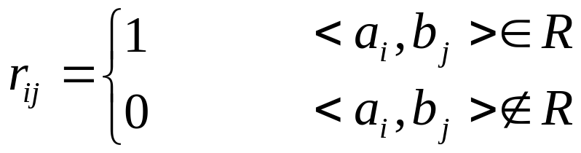
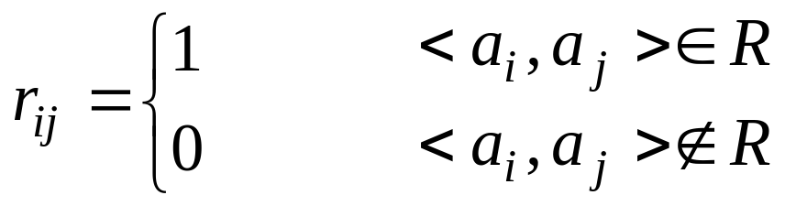
2.1.3 关系的表示方法-关系矩阵
  对于从A到B的关系R，设A = {a1, a2, a3, …, an}和B = {b1, b2, b3, …, bm}，称以A 中元素a1，a2，a3，…，an为行序标、以B 中元素b1，b2，b3，…，bm为列序标的矩阵MR =(rij)n×m为关系R的关系矩阵（relation matrix），其中
  对于从A上的关系R，设A = {a1，a2，a3，…，an}，称以A 中元素a1，a2，a3，…，an行、列序标的矩阵MR =(rij)n×n为关系R的关系矩阵（relation matrix），其中
Notes:
关系图表示法十分形象、直观，给人一目了然之感。但是，当关系非常复杂时，尤其当含有元素较多时，该表示方法则十分不便，同时也不利于计算机处理。为此，引入一种新的关系表示法—关系矩阵表示法。

Slide 28
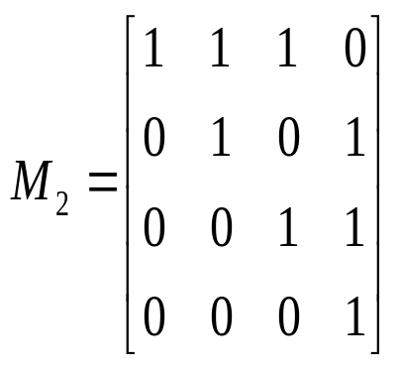
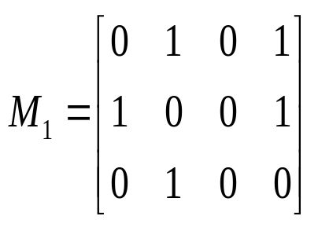
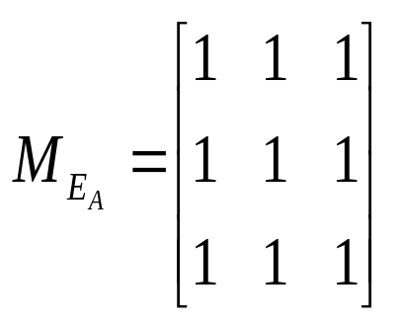
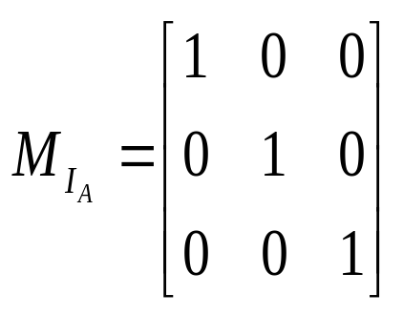
例题
例2.13：试列写出例2.11中关系R1 和R2 的关系矩阵表示。
解：关系R1 和R2 的关系矩阵表示分别为如下矩阵M1 和M2
例2.14:给出集合A= {a，b，c}上的全域关系和恒等关系的关系矩阵表示。
解 集合A上的全域关系EA和恒等关系IA的关系矩阵表示如下所示。

Slide 29
课堂练习
1、设A={1,2,3,4,5}，R是A上的小于等于关系，即当a<=b时，<a,b> ∈R.求R的集合表示，矩阵表示和图形表示

Slide 30
关系的表示方法
三种表示方法是等价的，可以相互转换。
集合表示法：揭示了关系的本质。
矩阵表示法：适用于在计算机中表示和操作二元关系。
关系图表示法：比较直观形象。
矩阵表示法、关系图表示法：关系中的有序对是有限的。

Slide 31
作业
P68
第1题①③
第2题③④
第3题②③
第4题
第5题③⑥
第6题①⑤
第7题①③
第8题③⑥
第9题②⑥
第14题

Slide 32
关系的性质-自反性
定义2.12: 对于集合A上的关系R，
如果任意元素x∈A，都有<x, x>∈R，那么称集合A上的关系R具有自反性（reflexitviy），或者R在集合A上是自反的（reflexitve）。具有自反性的关系称为自反关系（reflexitve relation）。
如果任意元素x∈A，都有<x, x>∉R，那么称集合A上的关系R具有反自反性（anti-reflexitviy），或者R在集合A上是反自反的（anti-reflexitve）。具有反自反性的关系称为反自反关系（anti-reflexitve relation）。

Slide 33
关系的性质-自反性
例2.15:考虑如下{1, 2, 3, 4}上的关系
R1 = {<1, 1>, <1, 2>, <2, 1>, <2, 2>, <3, 4>, <4, 1>, <4, 4>}
R2 = {<1, 1>, <1, 2>, <2, 1>}
R3 = {<1, 1>, <1, 2>, <1, 4>, <2, 1>, <2, 2>, <3, 3>, <4, 1>, <4, 4>}
R4 = {<2, 1>, <3, 1>, <3, 2>, <4, 1>, <4, 2>, <4, 3>}
R5 = {<1, 1>, <1, 2>, <1, 3>, <1, 4>, <2, 2>, <2, 3>, <2, 4>, <3, 3>, <3
, 4>, <4, 4>}
R6 = { <3, 4>}
其中哪些是自反的？哪些是反自反的？
解:
关系R3和R5是自反的，因为它们都含有了形如<x, x>的序偶，即<1, 1>、<2, 2>、<3, 3>和<4, 4>。其它关系不是自反的，因为它们不含有所有这些序偶。关系R1含有序偶<1, 1>、<2, 2>和<4, 4>，但不含有序偶<3, 3>，所以，关系R1不是自反的。关系R2含有序偶<1, 1>，但不含有序偶<2, 2>、<3, 3>和<4, 4>，所以，关系R2不是自反的。关系R4和R6不含有任何形如<x, x>的序偶，所以，关系R4和R6不是自反的。
关系R4和R6是反自反的，因为它们不含有任何形如<x, x>的序偶。其它关系不是反自反的，因为它们含有某些形如<x, x>的序偶。

Slide 34
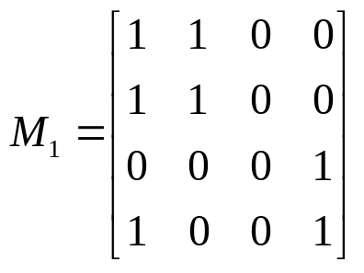
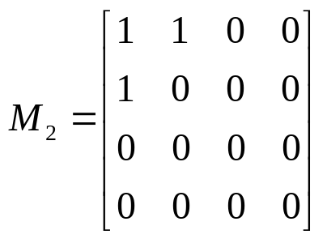
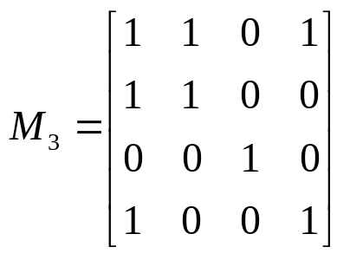
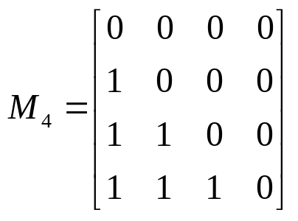
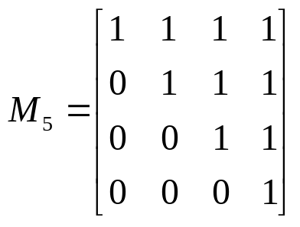
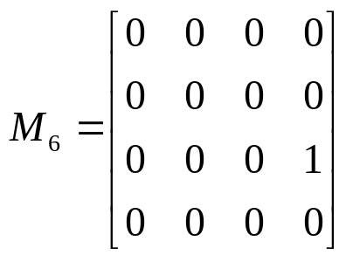
关系的性质-自反性
例2.16:用关系矩阵和关系图表示例2.15中的关系，并分析其中自反性、反自反性的特征？
解: 例2.15中关系R1、R2、R3、R4和R5的关系矩阵分别为如下矩阵M1、M2、M3、M4和M5。从这些关系矩阵中可以看出：自反关系R3和R5的关系矩阵的主对角线元素全为1；反自反关系R4和R6的关系矩阵的主对角线元素全为0。

Slide 35
关系的性质-自反性
例2.15中关系的关系图如下图所示。从这些关系图中可以看出：自反关系R3和R5的关系图中每个结点都有自环；反自反关系R4和R6的关系图中每个结点都没有自环。
1 3
2 4
R₁
1 3
2 4
R₂
1 3
2 4
R₃
1 3
2 4
R₄
1 3
2 4
R₅
1 3
2 4
R₆
同时，可以发现：如果某个关系R是自反的，那么该关系一定不是反自反的，反之亦然；如果某个关系R不是自反的，那么该关系不一定就是反自反的，反之亦然。换言之，存在既不是自反的也不是反自反的关系。

Slide 36
关系的性质-自反性
例2.17:计算集合A={a, b}上所具有的自反关系的个数
解:
由A={a, b}知，A×A ={<a, a>, <b, b>, <a, b>, <b, a>}。根据自反性定义，所有具有自反性的关系至少含有<a, a>和<b, b>两个元素。因此，计算A上所有具有自反性的关系的个数就相当于计算集合{<a, b>, <b, a>}的所有不同子集的个数，而集合{<a, b>, <b, a>}的所有不同子集的个数就等于的0组合、1组合和2组合的个数之和，即
C(2,0) + C(2,1) + C(2,2) = 1 + 2 +1 = 4

Slide 37
关系的性质-对称性
定义2.13:设R为集合A上的关系，
对于任意元素x∈A和y∈A，如果<x, y>∈R，那么<y, x>∈R，则称集合A上的关系R具有对称性（symmetry），或者R在集合A上是对称的（symmetric）。
对于任意元素x∈A和y∈A，如果仅当x = y时，<x, y>∈R且<y, x>∈R，则称集合A上的关系R具有反对称性（antisymmetry），或者R在集合A上是反对称的（antisymmetric）。

Slide 38
关系的性质-对称性
理解：
集合A上的关系R是对称的，当且仅当如果集合A中元素x与y以R相关，则y与x就以R相关。
集合A上的关系R是反对称的，当且仅当不存在由集合A中不同元素x与y构成的序偶，使得x与y以R相关并且y与x也以R相关
对称与反对称概念不是对立的，因为一个关系可以同时具有这两种性质或者同时不具有这两种性质。

Slide 39
关系的性质-对称性
例2.18:分析例2.15中所列出关系的对称性和反对称性？
解:
在关系R1中，<3, 4>∈ R1但<4, 3>∉R1，所以，R1不具有对称性；同时，<1, 2>∈ R1且<2, 1>∈ R1，所以R1也不具有反对称性。
在关系R2中，<1, 2>∈ R2且<2, 1>∈ R2，所以，R2具有对称性，但不具有反对称性。
在关系R3中，<1, 2>∈ R3且<2, 1>∈ R3，<1, 4>∈ R3且<4, 1>∈ R3，所以，R3具有对称性，但不具有反对称性。
在关系R4中，<2, 1>∈ R4但<1, 2>∉R4，<3, 1>∈ R4但<1, 3>∉R4，<3, 2>∈ R4但<2, 3>∉R4，<4, 1>∈ R4但<1, 4>∉R4，<4, 2>∈ R4但<2, 4>∉R4，<4, 3>∈ R4但<3, 4>∉R4，所以，R4具有反对称性，但不具有对称性。
在关系R5中，<1, 2>∈ R5但<2, 1>∉R5，<1, 3>∈ R5但<3, 1>∉R5，<1, 4>∈ R5但<4, 1>∉R5，<2, 3>∈ R5但<3, 2>∉R5，<2, 4>∈ R5但<4, 2>∉R5，<3, 4>∈ R5但<4, 3>∉R5，所以，R5是反对称的，但不是对称的。
在关系R6中，<3, 4>∈ R6但<4, 3>∉R6，所以，R6是反对称的，但不是对称的。

Slide 40
关系的性质-对称性
例2.19:试给出一个集合上的关系例子，要求它既是对称的又是反对称的。
解:
考察集合A = {a, b}上的关系R = {<a, a>, <b, b>}。
由于不存在集合A上的元素x ≠ y及其序偶<x, y>∈R，所以集合A上的关系R是对称的。又由于R 中不存在集合A上的元素x ≠ y及其序偶<x, y>∈R且<y, x>∈R，所以集合A上的关系R是反对称的。即，集合A = {a, b}上的关系R = {<a, a>, <b, b>}既是对称的又是反对称的。
例2.20:分析例2.16中关系的关系矩阵和关系图，给出对称性、反对称的表示特征。
解:
从关系矩阵表示中可以看出：具有对称性的关系R2和R3的关系矩阵为对称矩阵；具有反对称性的关系R4、R5和R6的关系矩阵为反对称矩阵。
从关系图表示中可以看出：具有对称性的关系R2和R3的关系图中，任何一对结点之间，要么有方向相反的两条边，要么没有任何边；具有反对称性的关系R4、R5和R6的关系图中，任何一对结点之间至多有一条边。

Slide 41
关系的性质-传递性
定义2.13:设R为集合A上的关系，对于任意元素x∈A、y∈A和z∈A，如果<x, y>∈R且<y, z>∈R，那么<x, z>∈R，则称集合A上的关系R具有传递性（transitivity），或者R在集合A上是传递的（transitive）。
例2.21: 分析例2.15中所列出关系的传递性？并结合例2.16中给出的关系的关系矩阵和关系图表示，分析关系矩阵和关系图表示中传递性的特征。
解:
R2、R4、R5和R6是传递的。因为在这些关系中，如果<x, y>∈R且<y, z>∈R，那么必有<x, z>∈R。
R1不是传递的。因为在R1中，<3, 4>∈R1且<4,1>∈ R1但<3,1>∉R1。
R3 不是传递的，因为<2, 1>∈R3,<1, 4>∈R3 但<2, 4>∉R3
从关系矩阵表示中可以看出：具有传递性关系的关系矩阵中，对任意i、j、k∈ {1,2,3,…, n}，若rij=1且rjk=1，必有rik=1。
从关系图表示中可以看出：具有对称性的关系的关系图中，任何三个结点x、y和z（可以相同）之间，若从x到y有一条边且从y到z有一条边，那么从x到z一定有一条边。

Slide 42
关系的性质-传递性
例2.22:试求集合A = {1, 2}上所有具有传递性的的关系R
解:
因为|A| = 2，所以A上的不同关系，即A×A的子集，共有2⁴=16。列写如下
R1 = ∅
R2 = {<1, 1>}，R3 = {< 2, 2>}，R4= {<1, 2>}，R5= {<2, 1>}
R6 = {<1,1>, <2, 2>}，R7 = {<1, 1>, <1, 2>}，R8 = {< 1,1>, <2, 1>}
R9 = {<2,2>, <1,2>}，R10 ={<2, 2>, <2, 1>}，R11 = {<1, 2>, <2, 1>}
R12 = {<1, 1>, <2, 2>, <1, 2>}，R13 = {<1, 1>, <2, 2>, <2, 1>}
R14 = {<1, 1>, <1, 2>, <2, 1>}，R15 = {<2, 2>, <1, 2>, <2, 1>}
R16 = {<1, 1>, <2, 2>, <1, 2>, <2, 1>}
不难看出，除了R11、R14和R15外，其它关系都具有传递性。因为，在关系R11中，<1, 2>∈R11且<2, 1>∈R11，但<1, 1>∉R11；在关系R14中，<2, 1>∈R14且<1, 2>∈R14，但<2, 2>∉R14；在关系R15中，<1, 2>∈R11且<2, 1>∈R15，但<1, 1>∉R15。
所以，集合A上所有具有传递性的关系为R1、R2、R3、R4、R5、R6、R7、R8、R9、R10、R12、R13和R16。

Slide 43
 | 自反性 | 反自反性 | 对称性 | 反对称性 | 传递性
定义 | 对于所有a∈A都有 <a,a>∈R | 对于所有a∈A都有 <a,a>∉R | 若<a,b>∈R, 则有<b,a>∈R | 若<a,b>∈R并且<b,a>∈R, 则有a=b | 若<a,b>∈R并且<b,c>∈R, 则有<a,c>∈R
集合 | I_{A}⊆R | R∩I_{A}=∅ | R=R⁻¹ | R∩R⁻¹⊆I_{A} | R²⊆R
关 系 图 | 图中每个结点都有环 | 图中每个结点都无环 | 任意两个不同的结点间要么没有弧，要么有方向相反的一对弧。 | 任意两个结点间至多有一条弧 | 若a到b有弧，b到c有弧，则a到c有弧
关 系 矩 阵 | 主对角线上全为1 | 主对角线上全为0 | 对称阵 | 反对称阵(r_{ij}和r_{ji}不能同时为1) | 如果r_{ik}=1并且r_{kj}=1，则r_{ij}=1

Slide 44
例2.23
例2.23判断集合A={1，2，3}上的如下关系的性质
R1 = {<1, 2>, <2, 3>, <1, 3>}
R2 = {<1, 1>, <1, 2>, <2, 3>}
R3 = {<1, 1>, <2, 2>, <3, 3>}
R4 = EA
R5 = ∅
解: 根据关系性质的定义，可以判定
关系R1具有反自反性、反对称性和传递性；
关系R2具有反对称性；
关系R3具有自反性、对称性、反对称性和传递性；
关系R4具有自反性、对称性和传递性；
关系R5具有反自反性、对称性、反对称性和传递性。
注意：对可传递性的判断！

Slide 45
例2.24
例2.24:判断下图中给出的关系的性质：
1
2 3
R₁
1
2 3
R₂
1
2 3
R₃
1
2 3
R₄
解:
关系R1是对称的，因为无单向边；不是反对称的，因为存在双向边；不是自反的，也不是反自反的，因为有些结点有自环，有些结点无自环；不是传递的，因为存在<2,1>边和<1,2>边，但没有<2,2>自环。
关系R2是反自反的、反对称的、传递的，因为所有结点无自环，不存在双向边，不存在从x到y的边且从y到z的边。不是自反的、对称的。
关系R3是自反的、反对称的、传递的，因为所有结点有自环，不存在双向边，不存在从x到y的边且从y到z的边。不是反自反的、对称的。
关系R4是自反的、反对称的，因为所有结点有自环，不存在双向边，所有从x到y的边且从y到z的边对应有一条从x到z的边。不是反自反的、对称的、传递的。

Slide 46
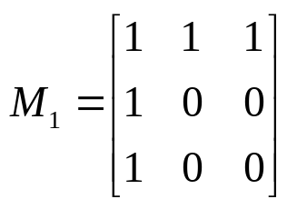
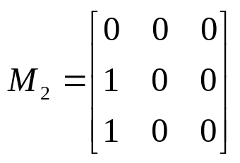
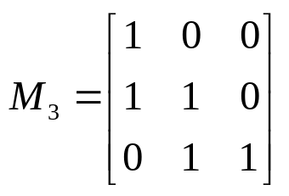
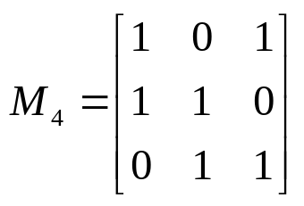
例2.25
例2.25:判断下列关系矩阵所表示的关系的性质：
解:
关系R1是对称的，因为M1是对称矩阵；不是自反的，也不是反自反的，因为主对角线元素有些为0，有些为1；不是传递的，因为2行1列元素和1行2列元素均为1，但2行2列元素为0。
关系R2是反自反的、反对称的、传递的，因为M2的主对角线元素全为0，为反对称矩阵，不存在i行j列元素和j行k列元素均为1。
关系R3是自反的、反对称的，因为M3的主对角线元素全为1，为反对称矩阵；不是传递的，因为3行2列元素和2行1列元素均为1，但3行1列元素为0。
关系R4是自反的、反对称的，因为M4的主对角线元素全为1，为反对称矩阵；不是传递的，因为1行3列元素和3行2列元素均为1，但1行2列元素为0

Slide 47
关系的运算-基本运算
关系是一种集合，所以集合的所有基本运算，如，并、交、差、补、对称差等运算，都适用于关系。
例2.26:设A = {a, b, c, d}上的关系R={<a, b>, <b, d>, <c, c>}和S={<a, c>, <b, d>, <d, b>}，计算R∪S、R∩S、R−S、∼R和R⊕S。
解:
R∪S = {<a, b>, <b, d>, <c, c>, <a, c>, <d, b>}
R∩S = {<b, d>}
R−S = {<a, b>, <c, c>}
∼R = A×A−R
= {<a, b>, <a, c>, <a, d>, <b, c>, <b, d>, <c, d>, <b, a>, <c, a>, <d, a>, <c, b>, <d, b>, <d, c>, <a, a>, <b, b>, <c, c>, <d, d>} − {<a, b>, <b, d>, <c, c>}
= {<a, c>, <a, d>, <b, c>, <c, d>, <b, a>, <c, a>, <d, a>, <c, b>, <d, b>, <d, c>, <a, a>, < b, b>, <d, d>}
R⊕S = {<a, b>, <c, c>, <a, c>, <d, b>}

Slide 48
关系的运算-复合运算
定义2.15: 设R是一个从集合A到集合B的关系，S是从集合B到集合C的关系，则定义关系R和S的合成关系或复合关系（composite relation）为集合A到集合C的关系
R◦S ={<x，z>| x ∈A、z∈C 且存在y ∈B，使得<x，y>∈R且<y，z>∈S}
其中，“◦”称为关系的复合运算（composite operation）。
例2.29:设集合A = {a, b, c, d}、B = {b, c, d}和C = {a, b, d}，集合A到集合B的关系R = {<a, b>, <c, d>, <b, b>}，集合B到集合C的关系S ={ <b, d>, <c, b>, <d, b>}，求R◦S，并给出其关系图和关系矩阵。
解:
集合A、B和C以及关系R和S满足复合运算的要求，序偶<a, b>和序偶<b, d>可以得到<a, d>，序偶<c, d>和序偶<d, b>可以得到<c, b>，序偶<b, b>和序偶<b, d>可以得到<b, d>，所以
R◦S={<a, d>, <c, b>, <b, d>}。

Slide 49
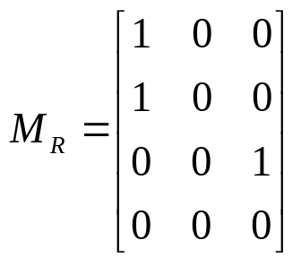
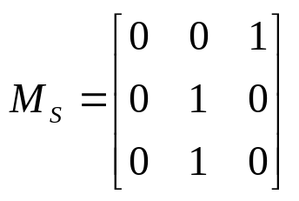
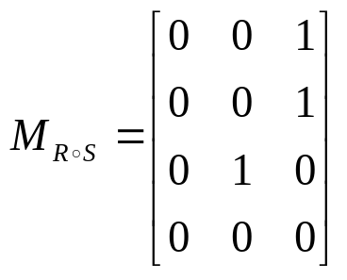
关系的运算-复合运算
关系R、S以及复合关系R◦S的关系矩阵如下:
事实上，如果将矩阵运算中的乘和加运算定义为布尔与和布尔或运算，关系矩阵M_{R◦S}就可以有关系矩阵M_{R}和M_{S}乘运算而得到，即M_{R◦S} = M_{R}⋅M_{S}。
下图给出了关系R、S以及复合关系R◦S的关系图。复合关系的关系图可以直接根据求得的复合关系绘制，也可以通过对R和S的关系图叠加，删除中间结点和无关联的有向边而得到。
a
b b
c c
d d
R
b a
c b
d d
S
a
b b a
c c b
d d d
a
b a
c b
d d
R◦S

Slide 50
课堂练习
1、设集合A = {a, b, c}和B = {1, 2, 3, 4, 5}，集合A上关系R = {<a, a>, <a, c>, <b, b>, <c, b>, <c, c>}，集合A到集合B的关系S = {<a, 1>, <a, 4>, <b, 2>, <c, 4>, <c, 5>}，利用矩阵和关系图求R◦S。

Slide 51
关系的运算-复合运算
例2.31:设R为集合A到集合B的关系，试证明I_{A} ◦R = R◦I_{B} = R，其中I_{A} 和I_{B}分别是集合A和B上的恒等关系。
证明:
对于任意<x, y>∈ I_{A} ◦R，其中，x∈A，y∈B。根据复合运算的定义，则存在x∈A，使得<x, x>∈ I_{A} 且<x, y>∈R。即I_{A} ◦R ⊆ R。
反之，对于任意<x, y>∈ R，其中，x∈A，y∈B。根据恒等关系的定义，则有<x, x>∈ I_{A}。再根据复合运算的定义，必有<x, y>∈I_{A} ◦R。即R ⊆ I_{A} ◦R。
综上知，I_{A} ◦R = R。
同理可证 R◦I_{B} = R。

Slide 52
相关性质（复合运算）
定理2.3 、定理2.4
(1) R₁ο (R₂∪ R₃) = (R₁οR₂)∪(R₁οR₃)
(2) R₁ο (R₂∩ R₃) ⊆ (R₁οR₂) ∩(R₁ο R₃)
(3) (R₁∪R₂)οR₃ = (R₁οR₃)∪(R₂οR₃)
(4) (R₁∩R₂)οR₃ ⊆ (R₁οR₃) ∩(R₂οR₃)
(5) (R₁οR₂) ο R₃ = R₁ο (R₂ο R₃)
复合对并运算满足分配律！
复合对交运算不满足分配律！
复合运算满足结合律！
要求能够从集合的角度进行证明。例如(2)
(R₁οR₃) ∩(R₂οR₃) ⊆ (R₁∩R₂)οR₃ 成立吗？
(R1οR2) ∩(R1οR3) ⊆ R1 ο(R2∩R3)成立吗？

Slide 53
关系的运算-复合运算
定理2.3:对于任意集合A、B、C和D，设R、S和T分别是集合A到B、集合B到C和集合C到D的关系，那么 (R◦S)◦T = R◦(S◦T)。
证明:
任取<x, w>∈(R◦S)◦T，则由复合运算的定义知，存在z∈C，使得<x, z>∈R◦S且<z, w>∈T。由<x, z>∈R◦S知，存在y∈B，使得<x, y>∈R且<y, z>∈S。由于<y, z>∈S且<z, w>∈T，所以<y, w>∈S◦T。又由<x, y>∈R且<y, w>∈S◦T知，<x, w>∈R◦(S◦T)。故(R◦S)◦T ⊆R◦(S◦T)。
同理，可证得R◦(S◦T) ⊆ (R◦S)◦T。所以，(R◦S)◦T = R◦(S◦T)。
证毕。

Slide 54
关系的运算-复合运算
定理2.4:对于任意集合A、B、C和D，设R、S1、S2和T分别是集合A到B、集合B到C、集合B到C和集合C到D的关系，那么
① R◦(S1∪ S2) = (R◦S1) ∪(R◦S2)
② R◦(S1∩ S2) ⊆ (R◦S1) ∩ (R◦S2)
③ (S1∪S2)◦T = (S1◦T) ∪( S2◦T)
④ (S1∩S2)◦T ⊆ (S1◦T) ∩ ( S2◦T)
证明:
仅以②为例进行证明，其余留做练习。
对于任意<x，z>∈R◦(S1∩ S2)，由复合运算的定义知，存在y∈B，使得<x, y>∈R且<y, z>∈S1∩ S2。根据交运算的定义，有<y, z>∈S1且<y, z>∈S2。于是，有<x, z>∈R◦S1且<x, z>∈R◦S2，即有<x, z>∈ (R◦S1) ∩ (R◦S2)。从而，R◦(S1∩ S2) ⊆ (R◦S1) ∩ (R◦S2)。
证毕。

Slide 55
关系的运算-复合运算
例2.33:试说明下列式子不成立
① (R◦S1) ∩ (R◦S2) ⊆ R◦(S1∩ S2)
② (S1◦T) ∩ ( S2◦T) ⊆ (S1∩S2)◦T
解：
取下列集合A = {1, 2, 3}、 B = {1, 2}、 C = {2, 3}、D = {4}，以及关系R = {<2, 2>, <2, 1>}、S1 = {<1, 2>, <2, 3>}、S2 = {<2, 2>, <1, 3>}和 T = {<2, 4>, <3, 4>}，显然S1∩ S2 = ∅。有如下情形
① R◦(S1∩ S2) = ∅；R◦S1= {<2, 3>, <2, 2>}；R◦S2= {<2, 2>, <2, 3>}。
即有，(R◦S1) ∩ (R◦S2) = {<2, 3>, <2, 2>}。所以，(R◦S1) ∩ (R◦S2) ⊆ R◦(S1∩ S2)不成立。
② (S1∩ S2) ◦T = ∅；S1◦T = {<1, 4>, <2, 4>}；S2◦T = {<2, 4>, <1, 4>}。
即有，(S1◦T) ∩ ( S2◦T) = {<1, 4>, <2, 4>}。所以，(S1◦T) ∩ ( S2◦T) ⊆ (S1∩S2)◦T不成立。证毕。

Slide 56
关系的运算-逆运算
定义2.16:设R是一个从集合A到集合B的关系，则定义关系R的逆关系（inverse relation）为集合B到集合A的关系
R⁻¹ ={<x, y>| x ∈A、y∈B，<y, x>∈R}
其中，“-1”称为关系的逆运算（inverse operation）。

Slide 57
关系的运算-逆运算
例2.34:设集合A = {1, 2, 3, 4}、 B = {a, b, c, d}和 C = {2, 3, 4, 5}，R是从A到B的关系R = {<1, a>, <2, c>, <3, b>, <4, b>, <4, d>}，S是从B到C的关系S = {<a, 2>, <b, 4>, <c, 3>, <c, 5>, <d, 5>}
① 试计算R⁻¹、S⁻¹、(R⁻¹)⁻¹、(S⁻¹)⁻¹、(R◦S) ⁻¹和S⁻¹◦R⁻¹；
② 画出关系R、S、R⁻¹和S⁻¹的关系图；
③ 列写出关系R、S、R⁻¹和S⁻¹的关系矩阵。
解 ① 根据逆运算和复合运算的定义，有
R⁻¹ = {<a, 1>, <c, 2>, <b, 3>, <b, 4>, <d, 4>}
S⁻¹ = {<2, a>, <4, b>, <3, c>, <5, c>, <5, d>}
(R⁻¹)⁻¹ = {<1, a>, <2, c>, <3, b>, <4, b>, <4, d>}
(S⁻¹)⁻¹ = {<a, 2>, <b, 4>, <c, 3>, <c, 5>, <d, 5>}
R◦S = {<1, 2>, <2, 3>, <2, 5>, <3, 4>, <4, 4>, <4, 5>}
(R◦S) ⁻¹= {<2, 1>, <3, 2>, <5, 2>, <4, 3>, <4, 4>, <5, 4>}
S⁻¹◦R⁻¹ = {<2, 1>, <3, 2>, <5, 2>, <4, 3>, <4, 4>, <5, 4>}

Slide 58
关系的运算-逆运算
定理2.5:对于任意集合A和B，设R是集合A到B的关系，那么 (R⁻¹)⁻¹ = R。
证明:
对于任意<x, y>∈(R⁻¹)⁻¹，根据逆运算的定义，则<y, x>∈ R⁻¹。再根据逆运算的定义，必有<x, y>∈R。于是，(R⁻¹)⁻¹ ⊆ R。
反之，对于任意<x, y>∈R，根据逆运算的定义，那么<y, x>∈R⁻¹。再根据逆运算的定义，必有<x, y>∈( R⁻¹)⁻¹。于是，R ⊆(R⁻¹)⁻¹。
综上知，(R⁻¹)⁻¹ = R.
证毕。

Slide 59
关系的运算-逆运算
定理2.6:对于任意集合A、B和C，设R和S分别是集合A到B和集合B到C的关系，那么 (R◦S)⁻¹ = S⁻¹◦ R⁻¹。
证明:
对于任意<z, x>∈(R◦S)⁻¹，根据逆运算的定义，则<x, z>∈R◦S。根据复合运算的定义，那么存在y∈B，使得<x，y>∈R且<y, z>∈S。再根据逆运算的定义，必有<y, x>∈R⁻¹且<z, y>∈S⁻¹。于是根据复合运算的定义，得到<z, x>∈S⁻¹◦R⁻¹，即(R◦S)⁻¹ ⊆ S⁻¹◦R⁻¹。
反之，对于任意<z, x>∈S⁻¹◦R⁻¹，根据复合运算的定义，那么存在y∈B，使得<z, y>∈ S⁻¹且<y, x>∈ R⁻¹。根据逆运算的定义，那么<y, z>∈S且<x, y>∈R。于是根据复合运算的定义，得到<x, z>∈R◦S。再根据逆运算的定义，必有<z, x>∈(R◦S)⁻¹，即S⁻¹◦R⁻¹⊆(R◦S)⁻¹。
综上知，(R◦S)⁻¹ = S⁻¹◦R⁻¹ 证毕。

Slide 60
关系的运算-逆运算
定理2.7:对于任意集合A、B和C，设R和S分别是集合A到B和集合B到C的关系，那么。
① (R∪S) ⁻¹ = R⁻¹∪ S⁻¹
② (R∩S) ⁻¹ = R⁻¹∩ S⁻¹
③ (R−S) ⁻¹ = R⁻¹−S⁻¹
④ (∼R) ⁻¹ = ∼(R⁻¹)
⑤ (A×B) ⁻¹ = B×A
⑥ R⁻¹⊆ S⁻¹当且仅当R ⊆ S

Slide 61
关系的运算-幂运算
定义2.17:设R是一个集合A上的关系，n为自然数，则关系R的n次幂定义为：
R⁰ = {<x, x>| x∈A}
R^{n+1} = R^{n} ◦R
由上述定义知，对于A上的任何关系R，R的最低次幂是0次幂，都等于A上的恒等关系I_{A}。反复使用定义中的规则，就可以得到R的任何正整数次幂。例如
R¹ = R⁰◦R = R
R² = R¹◦R = R◦R
R³ = R²◦R = (R◦R)◦R = R◦R◦R
┊
亦即，R的n次幂就是n次个R的复合或合成。

Slide 62
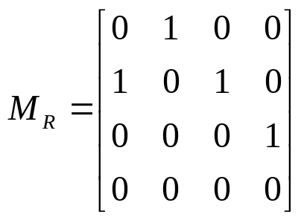
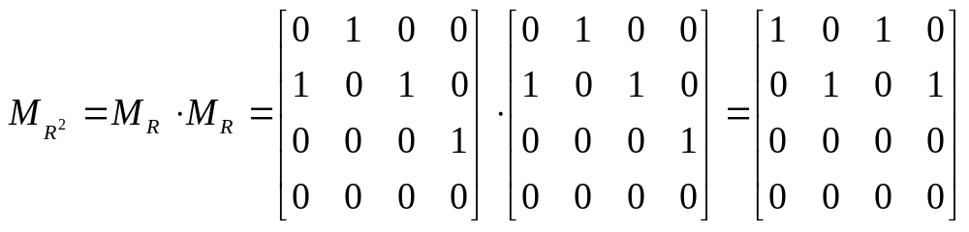
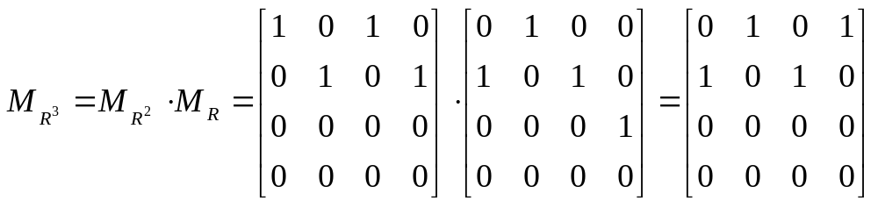
关系的运算-幂运算
例2.35:设集合A = {a, b, c, d}上的关系
R = {<a, b>, <b, a>, <b, c>, <c, d>}
求R的各次幂，并分别用关系矩阵和关系图表示。
解：关系R的关系矩阵为
那么，R²、R³、R⁴、R⁵、R⁶、R⁷…的关系矩阵分别为：

Slide 63
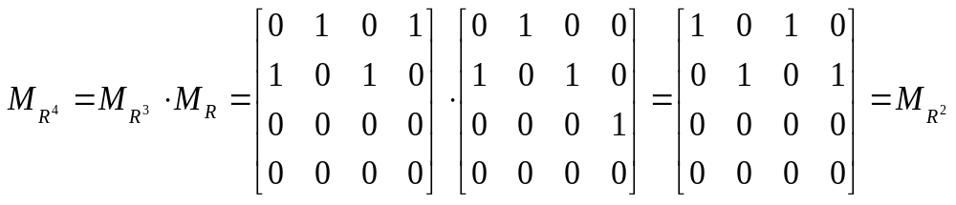

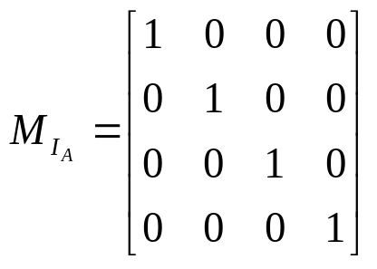


关系的运算-幂运算
由此，R²=R⁴=R⁶=R⁸ …，R³=R⁵=R⁷ …。而R⁰，即I^{A}的关系矩阵为
根据已得到的R⁰、R¹、R³、R⁴、R⁵、R⁶、R⁷…的关系矩阵，可以得到这些R的各次幂的关系图如下图所示。
a b c d
R¹ = R
a b c d
R⁰
a b c d
R² = R⁴ = …
a b c d
R³ = R⁵ = …

Slide 64
关系的运算-幂运算
定理2.8:设R是基数为n的有限集A上的关系,则存在自然数s和t(s<t) ，使得R^{s} = R^{t}
证明:
由于R是基数为n的有限集A上的关系，那么对于任意自然数k，R^{k} 都是A×A的子集。又由于|A×A| = n⋅n，|P(A×A)| = 2^{n⋅n}，即A×A的不同子集有2^{n⋅n}个。当列出R的各次幂R⁰、R¹、R²、R³、R⁴、R⁵、R⁶…，必存在自然数s和t使得R^{s} = R^{t}
证毕。

Slide 65
关系的运算-幂运算
定理2.9:设R是集A上的关系，m和n为自然数，那么
① R^{m}◦R^{n} = R^{m+n}
② (R^{m})^{n} = R^{mn}
证明:
① 对于任意自然数m，对n进行归纳。
若n = 0，则有
R^{m}◦R⁰ = R^{m}◦R⁰ = R^{m}◦I_{A}= R^{m} = R^{m+0}
R^{m}◦R^{n} = R^{m+n}，则有
R^{m}◦R^{n+1} = R^{m}◦(R^{n}◦R) = (R^{m}◦R^{n})◦R= R^{m+n}◦R= R^{m+n+1}
所以，对于任意自然数m和n，都有R^{m}◦R^{n} = R^{m+n}。
② 对于任意自然数m，对n进行归纳。
若n = 0，则有
(R^{m})⁰ = I_{A}= R⁰ =R^{m⋅0}
假设(R^{m})^{n} = R^{mn}，则有
(R^{m})^{n+1} = (R^{m})^{n}◦R^{m} = (R^{mn})◦R^{m} = R^{mn+n} = R^{m(n+1)}
所以，对于任意自然数m和n，都有(R^{m})^{n} = R^{mn}。
证毕。

Slide 66
关系的运算-幂运算
定理2.10:设R是集合A上的关系，若存在自然数s和t（s<t），使得R^{s} = R^{t}，那么
① 对于任意自然数k有R^{s+k} = R^{t+k}；
② 对于任意自然数k和i有R^{s+kp+i} = R^{s+i}，其中 p = t−s；
③ 令S ={ R⁰, R¹, R², …, R^{t-1}}，则对于任意自然数q有R^{q}∈ S。
证明:
① R^{s+k} = R^{s}◦R^{k} = R^{t}◦R^{k} = R^{t+k}。
② 对k进行归纳。
若k = 0，则有
R^{s+0⋅p+i} = R^{s+i}
假设R^{s+kp+i} = R^{s+i}，其中 p = t−s，则有
R^{s+(k+1)p+i} = R^{s+kp} ^{+p+i} = R^{s+kp} ^{+i +p} = R^{s+kp +i}◦R^{p}
= R^{s+i}◦R^{p} = R^{s+i+p}
= R^{s+i+ t−s} = R^{t+i} = R^{s+i}
所以，对于任意自然数k，都有R^{s+kp+i} = R^{s+i}。

Slide 67
关系的运算-幂运算
③ 对于任意自然数q，如果q<t，显然有R^{q}∈S。
如果q≥t，则存在自然数k和i使得
q = s +k⋅p +i
其中，0≤i≤ p−1。于是R^{q} = R^{s+kp+i} = R^{s+i}，而
s +i ≤ s + p−1 = s + t−s −1= t −1
所以，R^{q}∈S。
证毕。
通过上面定理可以看出，有限集A上的关系R的幂序列R⁰、R¹、R³、R⁴、R⁵、R⁶…是一个周期变化的序列。

Slide 68
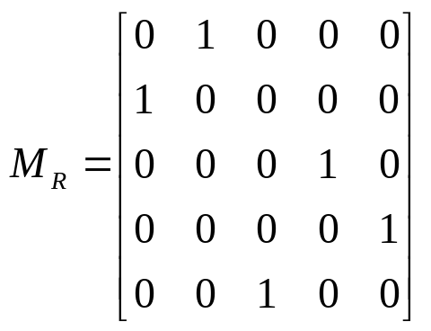
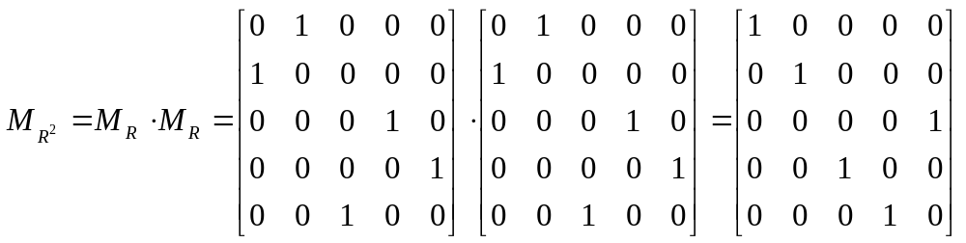
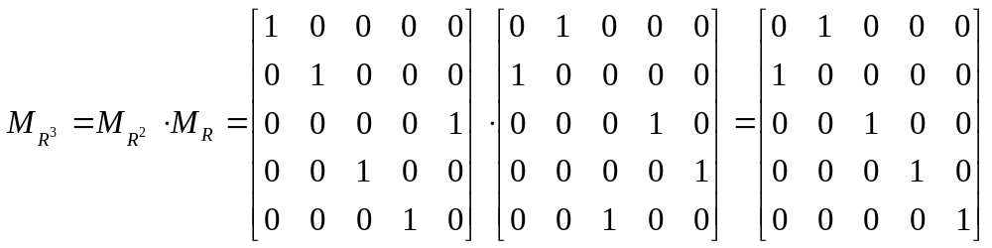
关系的运算-幂运算
例2.36·:设集合A = {a, b, d, e, f}上的关系
R = {<a, b>, <b, a>, <d, e>, <e, f>, <f, d>}
求出最小的自然数s和t（s<t）使得R^{s} = R^{t}。
解：关系R的关系矩阵为
那么，R²、R³、R⁴、R⁵、R⁶、R⁷…的关系矩阵分别为：

Slide 69
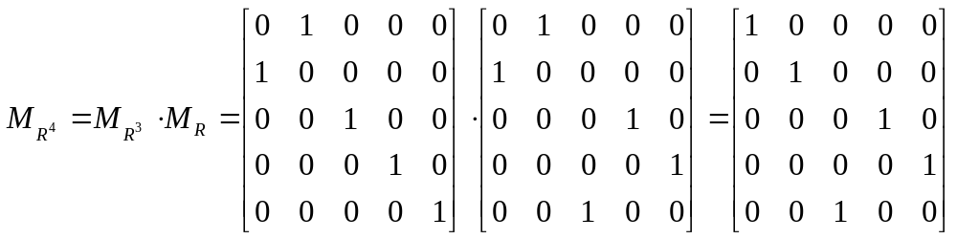
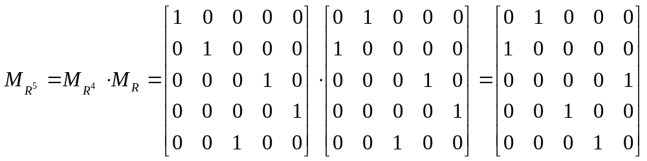
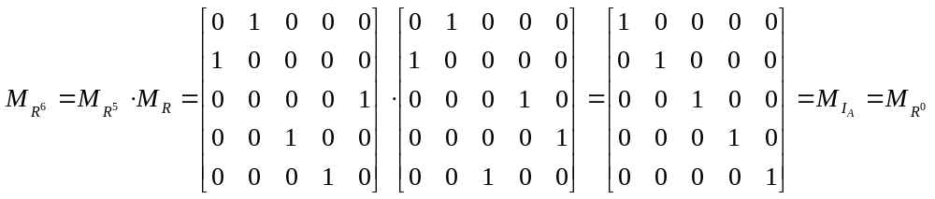
关系的运算-幂运算
由此，s= 0，t = 6。

Slide 70
关系的运算-闭包运算
设非空集合A上的二元关系为R，一般而言，R并不一定具有一些有用的性质，例如自反性、对称性、传递性等。因此，需要在R中额外地添加一些序偶，从而构成新的二元关系，使其具有我们所需要的性质。
思路：
① 添加有效序偶后所形成的新的二元关系必须具有我们所需要的性质；
② 添加的条件就是添加的序偶尽可能地少。
定义2.18:设R和R′是集合A上的关系，如果它们满足 ：
  ①R′是自反的；
  ②R⊆R′；
  ③对A上任何包含R的自反关系R′′都有R′⊆R′′.
  我们就称二元关系R′为关系R的自反闭包（reflexive closure） ，记为r(R)

Slide 71
关系的运算-幂运算
例2.37·:试求集合A = {1, 2, 3}上的关系R = {<1, 1>, <1, 2>, <2, 1>, <1, 3>}的自反闭包
解：
由关系自反性的定义知，R是自反的当且仅当任意x∈A都有<x, x>∈R。因此，在R中添加序偶<2, 2>和<3, 3>后得到的关系就具有自反性，且满足自反闭包的定义，即
r(R) = {<1, 1>, <1, 2>, <2, 1>, <1, 3>, <2, 2>, <3, 3>}

Slide 72
关系的运算-闭包运算
定义2.19:设R和R′是集合A上的关系，如果它们满足 ：
  ①R′是对称的；
  ②R⊆R′；
  ③对A上任何包含R的对称关系R′′都有R′⊆R′′.
  我们就称二元关系R′为关系R的对称闭包（
  symmetric closure） ，记为s(R)
例2.38:试求集合A = {1, 2, 3}上的关系R = {<1, 1>, <1, 2>, <2, 1>, <1, 3>}的对称闭包。
解:
由关系对称性的定义知，R是对称的当且仅当对任意x∈A和y∈A，如果<x, y>∈R，则有<y, x>∈R。因此，在R中添加序偶<3, 1>后得到的关系就具有对称性，且满足对称闭包的定义，即
s(R) = {<1, 1>, <1, 2>, <2, 1>, <1, 3>, <3, 1>}

Slide 73
关系的运算-闭包运算
定义2.20:设R和R′是集合A上的关系，如果它们满足 ：
  ①R′是传递的；
  ②R⊆R′；
  ③对A上任何包含R的传递关系R′′都有R′⊆R′′.
  我们就称二元关系R′为关系R的传递闭包（
  transitive closure） ，记为t(R)
例2.39:试求集合A = {1, 2, 3}上的关系R = {<1, 1>, <1, 2>, <2, 1>, <1, 3>}的传递闭包。
解:
由关系传递性的定义知，R是传递的当且仅当对任意x∈A、y∈A和z∈A，如果<x, y>∈R且<y, z>∈R，则有<x, z>∈R。因此，在R中添加序偶<2, 2>和<2, 3>后得到的关系就具有传递性，且满足传递闭包的定义，即
t(R) = {<1, 1>, <1, 2>, <2, 1>, <1, 3>, <2, 2>, <2, 3>}

Slide 74
关系的运算-闭包运算
例2.40: 设集合A = {1, 2, 3}上的关系R = {<1, 1>, <1, 2>, <2, 1>, <1, 3>}，试画出关系R及其自反闭包、对称闭包和传
递闭包的关系图。
解:关系R及其自反闭包r(R)、对称闭包s(R)和传递闭包t(R)的关系图
从例2.40可总结出通过关系图求闭包的方法：
（1）如果对R的关系图的不含自环的顶点添加自环。则可以得到自反闭包r(R)的关系图
（2）在R的关系图中，如果两个不同的结点之间只有一条边，则在它们之间添加一条相反方向的边，就可以得到R的对称闭包s(R)的关系图
（3） 在R的关系图中，如果存在结点x指向y的一条边，且存在y指向z的一条边，但没有x指向z的一条边，那么添加一条x指向z的边。重复这一过程，直到不再需要添加有向边为止，这样就可以得到R的传递闭包t(R)的关系图
1
2 3
R
1
2 3
r(R)
1
2 3
s(R)
1
2 3
t (R)

Slide 75
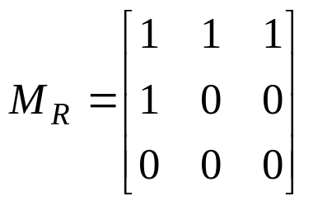
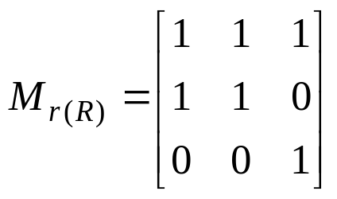
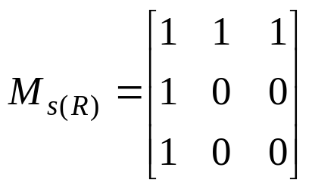
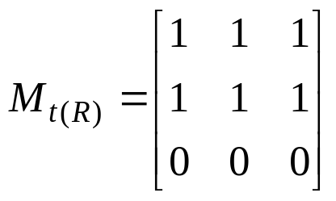
关系的运算-闭包运算
例2.41:设集合A = {1, 2, 3}上的关系R = {<1, 1>, <1, 2>, <2, 1>, <1, 3>}，试画出例2.37中关系R及其自反闭包、对称闭包和传递闭包的关系矩阵。
解:关系R及其自反闭包r(R)、对称闭包s(R)和传递闭包t(R)的关系矩阵
从例2.41可总结出通过矩阵求闭包的方法：
（1）将R的关系矩阵的对角线上的0全部改为1，就可以得到R的自反闭包r(R)的关系矩阵；
（2）对于R的关系矩阵的非主对角线上的值为1的元素，如果它关于主对角线对称的相应位置上的元素不为1，那么将其改为1，从而可以得到R的对称闭包s(R)的关系矩阵；
（3）利用关系矩阵求解关系R的传递闭包t(R)，用到定理2.11。

Slide 76


关系的运算-幂运算
定理2.11:设R是非空集合A上的关系，则有
① r(R) = R ∪I_{A}
② s(R) = R ∪ R⁻¹
③
④
证明:
用来求闭包！

Slide 77
关系的运算-闭包运算
例2.42:设集合A = {a, b, c, d}上的关系R = {<a, b>, <a, c>, <b, c>, <c, d>, <d, c>}，求r(R)、s(R)和t(R)。
解:
根据定理2.11可以得到
r(R)= R∪I_{A} ={<a, b>, <a, c>, <b, c>, <c, d>, <d, c>, <a, a>,
<b, b>, <c, c>, <d, d>}
s(R)= R∪R⁻¹={<a, b>, <a, c>, <b, c>, <c, d>, <d, c>, <b, a>,
<c, a>, <c, b>}
R² = {<a, c>, <a, d>, <b, d>, <c, c>, <d, d>}
R³ = {<a, d>, <a, c>, <b, c>, <c, d>, <d, c>}
R⁴ = {<a, c>, <a, d>, <b, d>, <c, c>, <d, d>}
t(R)= R ∪ R²∪ R³∪ R⁴
={<a, b>, <a, c>, <a, d>, <b, c>, <b, d>, <c, c>, <c, d>, <d, c>, <d, d>}

Slide 78
关系性质的运算封闭性
定义：
  关系经过某种运算后，原有的性质没有发生变化。
性质：
运算类别 | 自反性 | 反自反性 | 对称性 | 反对称性 | 传递性
并运算 | √ | √ | √ | × | ×
交运算 | √ | √ | √ | √ | √
差运算 | × | √ | √ | √ | ×
复合运算 | √ | × | × | × | ×
逆运算 | √ | √ | √ | √ | √
自反闭包 | √ | × | √ | √ | √
对称闭包 | √ | √ | √ | × | ×
传递闭包 | √ | × | √ | × | √

Slide 79
实例
例：举例说明关系的自反性在差运算下不具有封闭性。
  设集合A={a,b}
  R1={<a,a>,<b,b>,<a,b>}
  R2={<a,a>,<b,b>,<b,a>}
  R1-R2
举例说明关系的反自反性对复合运算、传递闭包运算不具有封闭性。
  设集合A={a,b}
  R={<a,b>,<b,a>}
  T={<b,a>}
  RοT={<a,a>}
  t(R)={<a,b>,<b,a>,<a,a>,<b,b>}

Slide 80
小结
关系运算：
  交、并、补、差、对称差运算
  逆
  复合运算
  幂运算
  闭包运算
与关系相关的性质：
  自反、反自反
  对称、反对称
  传递
关系运算的封闭性

Slide 81
作业
P68
第15题①④⑤⑥
第16题①④⑥
第19题 ②⑦⑪
第25大题
第27大题
第32大题①②③
第33大题①②③

Slide 82
2.4.1 特殊关系
关系可能具有一些特殊的性质，如自反性、对称性、传递性等，当一个关系具有一个或多个特殊性质时，就可定义不同的特殊关系。
等价关系
偏序关系

Slide 83
2.4.1 等价关系
等价关系
等价类
划分
商集

Slide 84
等价关系
定义2.21
设R为非空集合A上的关系（即A≠∅并且R⊆A×A）. 如果R是自反的、对称的和传递的, 则称 R 为 A 上的等价关系.
设 R 是一个等价关系, 若<x,y>∈R, 则称x与y等价.

Slide 85
等价关系
例2.50:试判断下列关系是否为等价关系
  R₁:选修离散数学课程同学中的“同班”关系
  R₂:幂集上的“⊆”关系
  R₃:直线间的“平行”关系
  R4:整数集上的“≤”关系
  R5:人群中的“朋友”关系
 | 自反 | 对称 | 传递 | 等价关系
R₁
R₂
R₃
R₄
R₅
√
√
√
√
√
×
√
×
√
√
√
√
√
×
√
×
√
√
×
×

Slide 86
等价关系
例2.51:在集合A={1, 2, 3, …, 24}上定义整除关系R={<x, y>| x∈A，y∈A，(x−y)被12整除}， 判断关系R是否为A上的等价关系？
解:
（自反性）对于任意x∈A，(x−x)/12= 0，于是(x−x)被12整除，即<x, x>∈R。因此，R是自反的。
（对称性）对于任意x∈A和y∈A，如果<x，y>∈R，那么(x−y)/12= k，其中k为整数。从而(y −x)/12= −(x−y)/12= −k，于是(y −x)被12整除，即<y, x>∈R。因此，R是对称的。
（传递性）对于任意x∈A、y∈A和z∈A，如果<x, y>∈R和<y, z>∈R，那么(x−y)/12= k₁，(y−z)/12= k₂，其中k₁和k₂为整数。又(x−z)/12= (x−y)/12+ (y−z)/12 =k₁+k₂，故 (x −z)被12整除，即<x, z>∈R。因此，R是传递的。
综上述知，关系R为A上的等价关系。

Slide 87
等价关系
例2.52:设n为正整数，考虑整数集合Z上的整除关系
R={<x, y>| x∈Z，y∈Z，(x−y)被n整除}
证明关系R为Z上的等价关系。
证明:
（自反性）对于任意x∈ Z，(x−x)/ n= 0，于是(x−x)被n整除，即<x, x>∈R。因此，R是自反的。
（对称性）对于任意x∈Z和y∈Z，如果<x，y>∈R，那么(x−y)/n = k，其中k为整数。从而(y −x)/n = −(x−y)/n = −k，于是(y −x)被n整除，即<y，x>∈R。因此，R是对称的。
（传递性）对于任意x∈Z、y∈Z和z∈Z，如果<x, y>∈R和<y，z>∈R，那么(x−y)/n = k1，(y−z)/n = k2，其中k1和k2为整数。又(x−z)/n = (x−y)/n+ (y−z)/n =k1+k2，故 (x −z)被n整除，即<x，z>∈R。因此，R是传递的。
综上述知，关系R为Z上的等价关系。
证毕。 ■

Slide 88
等价关系
x-y可以被 n整除，即x除以n的余数与y 除以n的余数相等。通常称为Z上的以n为模的同余关系（congruence relation）。对于<x, y>∈R，一般记为x ≡ y(mod n)。
  在数学中，也将上面的关系R称为“模n同余关系”。

Slide 89
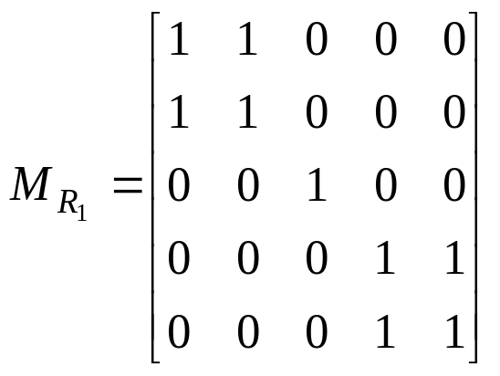
等价关系
例2.53:设集合A = {a, b, c, d, e }上的关系R1 = {<a, a>, <a, b>, <b, a>, <b, b>, <c, c>, <d, d>, <d, e>, <e, d>, <e, e>}和R2 = {<a, b>, <b, a>, <b, b>, <c, c>, <d, d>, <d, e>}，判断R1和R2是否为等价关系？并用关系矩阵和关系图表示其中的等价关系。
解:
关系R1 具有自反性、对称性和传递性，所以，关系R1是等价关系。其关系矩阵和关系图表示如下图
关系R2 不具有自反性、对称性和传递性，所以，关系R2不是等价关系。
从上述关系矩阵和关系图可以看出，相互等价的元素组成了关系图中相互连通的部分，并将关系矩阵分成了不同的块。
a
e
b
d
c
R₁

Slide 90
等价关系
定义2.22：设R是非空集合A上的等价关系，对于任意x∈A，称集合.
[x]_{R} = { y | y∈A且<x，y>∈R }
为x关于R的等价类（equivalent class）。或称为由x生成的一个R的等价类，并称其中的x为[x]_{R}的生成元（generator）或代表元。
  即， [x]_{R}表示由所有与x关于R等价的元素组成的集合。
  在不引起混淆的情况下，即R可以通过上下文可知的情况下，也将[x]_{R}简写为[x] 。

Slide 91
等价关系
例2.54:设R是集合A={1, 2, 3, 4, 5, 6, 7, 8}上的模3同余关系，试用关系图表示该关系？并求R的所有等价类。
解: 集合A={1, 2, 3, 4, 5, 6, 7, 8}上的模3同余关系为
R = {<1, 1>, <1, 4>, <1, 7>, <2, 2>, <2, 5>, <2, 8>, <3, 3>, <3, 6>, <4, 1>, <4, 4>, <4, 7>, <5, 2>, <5, 5>, <5, 8>, <6, 3>, <6, 6>, <7, 1>, <7, 4>, <7, 7>, <8, 2>, <8, 5>, <8, 8>}
可以得到关系R的关系图如图所示。
关于R的等价类如下
[1]_{R}= {1, 4, 7} [2]_{R} = {2, 5, 8} [3]_{R} = {3, 6} [4]_{R} = {1, 4, 7}
[5]_{R} = {2, 5, 8}[6]_{R} = {3, 6}[7]_{R} = {1, 4, 7} [8]_{R} = {2, 5, 8}
显然有
[1]_{R} =[4]_{R} =[7]_{R}
[2]_{R} =[5]_{R} =[8]_{R}
[3]_{R} =[6]_{R}
2
5
8
R
1
4
7
3
6

Slide 92
等价类的性质
定理2.19 ： 设R为非空集合A上的等价关系，则：
(1) 对于任意x∈A，[x]_{R} 是A的非空子集.
(2) 对于任意x, y∈A，如果 xRy, 则 [x]_{R} = [y]_{R}.
(3) 对于任意x, y∈A，如果 <x,y>∉R, 则 [x]_{R}∩[y]_{R}=∅.
(4) ∪{ [x]_{R} | x∈A}=A.
证明：
① 对任意x∈A，由于R是等价关系，所以<x, x>∈R，即x∈[x]_{R} ，故，[x]_{R}是A的非空子集。
② 对任意x∈A和y∈A，如果<x, y>∈R，那么，由R的对称性知，<y, x>∈R。对于任意z∈ [x]_{R}，则<x，z>∈R。进而，又由R的传递性知，<y, z>∈R。于是z∈ [y]_{R}，即[x]_{R} ⊆ [y]_{R}。
同理可证，[y]_{R} ⊆ [x]_{R}。从而有[x]_{R} = [y]_{R}。
③ 对任意x∈A和y∈A，如果<x，y>∉R，假设[x]_{R} ∩[y]_{R} ≠ ∅，那么，存在z∈[x]_{R} ∩[y]_{R}，即z∈[x]_{R}且z∈[y]_{R}。因此有<x, z>∈R且<y, z>∈R。由R的对称性知，<z, y>∈R。又由R的传递性知，<x, y>∈R。矛盾。所以，[x]_{R} ∩[y]_{R} = ∅。
④ 对任意x∈A，[x]_{R} ⊆ A，所以 ∪_{x∈A}[x]_{R} ⊆ A。
对任意x∈A，由R的自反性知，<x, x>∈R，即x∈[x]_{R}。于是，x∈∪_{x∈A}[x]_{R}，即A ⊆ ∪_{x∈A}[x]_{R}。 故 ∪_{x∈A}[x]_{R} = A。证毕。

Slide 93
商集
定义2.23: 设R是非空集合A上的等价关系；将由R的所有等价类构成的集合称为A关于R的商集, 记做A/R。即，
A/R = { [x]_{R} | x∈A }
例2.25: 令R是集合A={ 1, 2, 3 , 4 , 5 , 6 ,7,8}上的模3同余关系；
  A关于R的商集为：
A/R = {[1]_{R}, [2]_{R}, [3]_{R}} = {{1,4,7}, {2,5,8}, {3,6}}
  A关于恒等关系的商集为：
  A/I_{A} = { {1},{2},{3},{4},{5},{6} ,{7},{8} }
  A关于全域关系的商集为：
  A/E_{A} = { {1, 2, 3, 4, 5, 6,7,8} }

Slide 94
计算商集的一般步骤
商集的计算步骤：
① 从集合A中任意选取一个元素a，并计算a所在的等价类[a]_{R}；
② 如果[a]_{R} ≠A，选取另外一个元素b，b∈A且b∉[a]_{R}，计算[b]_{R}；
③ 如果A不与所计算出的等价类的并相等，则选取不在这些等价类中的元素x∈A，计算[x]_{R}；
④ 重复③直到集合A与所有的等价类的并相等，则结束。
例2.56: 对于集合A = {a, b, c, d, e }上的关系R= {<a, a>, <a, b>, <b, a>, <b, b>, <c, c>, <d, d>, <d, e>, <e, d>, <e, e>}，求A/R。
解：根据等价类的定义有
[a]_{R}= [b]_{R} ={a, b} , [c]_{R} ={c}, [d]_{R}= [e]_{R} ={d, e}
从而有A/R = {{a, b}, {c}, {d, e}}

Slide 95
划分
定义2.24 : 对于非空集合A ，S={S₁, S₂,…,S_{m}}如果满足
① S_{i}⊆A且 S_{i}≠∅（i=1, 2, …, m），
② S_{i}∩S_{j}=∅（i≠j； i=1, 2, …, m ； j=1, 2, …, m ），
③ S₁∪S₂∪…∪S_{m}=A，
则称S为A的一个划分（partition），而S1, S2, …, Sm分别称为这个划分的块或类（block）

Slide 96
划分
例2.57:设集合A＝{l, 2, 3, 4}，判断下列集合是否是A的划分
①{{l}, {2, 3}, {4}}
是A的划分
②{{l, 2, 3, 4}}
是A的划分
③{{l}, {2, 3}, {1, 4}}
不是A的划分,因为{l}和{1, 4}有相交元素
④{∅ , {1, 2}, {3, 4}}
不是A的划分,含有空集
⑤{{l}, {2, 3}}
不是A的划分，因为所有子集的并不等于集合A
⑥{{l, 2, 3, 4}, ∅ }
不是A的划分,含有空集

Slide 97
划分
例2.58:
对于例2.55中集合A={1, 2, 3, 4, 5, 6, 7, 8}以及商集A/R= {{1, 4, 7}, {2, 5, 8}, {3, 6}}。显然，商集A/R为集合A的一个划分。
对于集合{{1, 4, 7}, {2, 5, 8}, {1, 3, 6}}，虽然满足定义2.23中的条件①和③，但是{1, 4, 7}∩{1, 3, 6} ≠ ∅，不满足定义中条件②，所以，集合{{1, 4, 7}, {2, 5, 8}, {1, 3, 6}}不是集合A={1, 2, 3, 4, 5, 6, 7, 8}的一个划分。

Slide 98
等价类与划分之间的关系
定理2.20:设R是非空集合A上的等价关系，则
  则集合A上关于R的商集A/R是A的一个划分，称之为由等价关系R导出的等价划分
  每个等价类都是一个划分块。
证明: 由定理2.19以及集合划分的定义，显然有定理2.20的
结论。证毕。
例2.59:对于例2.56中集合A = {a, b, c, d, e }以及商集A/R= {{a, b}, {c}, {d, e}}。显然，商集A/R为集合A的一个划分。

Slide 99

等价类与划分之间的关系
定理2.21:设{S₁, S₂, …, S_{m}}是非空集合A的一个划分，则由该划分确定的关系
R = (S₁×S₁)∪ (S₂×S₂)∪…∪ (S_{m}×S_{m})
是A上的等价关系，称之为由该划分所导出的等价关系。
证明:
（自反性）对于任意x∈A，由于∪i=1,2,…,m S_{i} = A，所以，存在某个i > 0，使得x∈ S_{i}。于是，<x, x>∈ S_{i}×S_{i}，即<x, x>∈R。因此，R是自反的。
（对称性）对于任意x∈A和y∈A，如果<x, y>∈R，则存在某个j > 0，使得<x, y>∈ S_{j}×S_{j}。于是，<y, x>∈ S_{j}×S_{j}，即<y, x>∈R。因此，R是对称的。
（传递性）对于任意x∈A、y∈A和z∈A，如果<x, y>∈R和<y, z>∈R，那么必存在某个i > 0和j > 0，使得<x, y>∈ S_{i}×S_{i}和<y, z>∈ S_{j}×S_{j}，即x∈S_{i}且y∈S_{i}且y∈S_{j}且z∈S_{j}。从而，y∈S_{i}∩S_{j}。又由于不同的划分块交为空，所以S_{i} = S_{j}。进而，x和z同属于同一个划分块。故<x, z>∈R。因此，R是传递的。
综上述知，关系R为A上的等价关系。证毕。
思考：对非空集合A来说，A上的等价关系与A的划分哪种更多?

Slide 100
划分
例2.60:对于集合A＝{l, 2, 3, 4}的划分{{l}, {2, 3}, {4}}，试构造A上的等价关系。
解: 根据定理2.21，构造如下关系
R = ({l}×{l})∪ ({2,3}×{2,3})∪({4}×{4})
= {<1,1>}∪{<2,2>, <2,3>, <3,2>, <3,3>}∪{<4,4>}
= {<1,1>, <2,2>, <2,3>, <3,2>, <3,3>, <4,4>}
显然，关系R是自反的、对称的和传递的，即，R是A上的等价关系。

Slide 101
课堂练习
例. 设A={1,2,3,4,5}.
1) 求A的划分Π={{1,2},{3},{4,5}}对应的等价关系。
解:
R={<1,1>,<2,2>,<1,2>,<2,1>,<3,3>,<4,4>,<5,5>,<4,5>,<5,4>}
2)已知关系R={<1,3>, <1,1>, <3,1>, <3,3>, <2,2>, <5,2>, <5,5>, <2,5>, <4,2>, <4,4>, <4,5>, <5,4>, <2,4>}，求R对应的划分。
解：A/R={[1]_{R}, [2]_{R}}，其中[1]_{R}= {1,3}，[2]_{R}= {2,4,5}。

Slide 102
练习
设A为含有3个元素的集合。问：A上可以有多少个不同的等价关系？
（答案：5种）
设A为含有4个元素的集合。问：A上可以有多少个不同的等价关系？
（答案：15种）

Slide 103
偏序关系
序关系反映了事物之间的次序特征。通过序关系就可以对集合中元素进行排序。由于集合A上的所有元素不一定都能够排序，一般是部分元素之间的排序，所以部分序或偏序的意义更大。
例如，集合A={2, 4, 6, 8}上的“≤”小于等于关系为R = {<2, 2>, <2, 4>, <2, 6>, <2, 8>, <4, 4>, <4, 6>, <4, 8>, <6, 6>, <6, 8>, <8, 8>}。可以看出该关系具有自反性、反对称性和传递性。
定义2.28 对于非空集合A上的二元关系R，如果R是自反的、反对称的和传递的，则称R为A上的偏序关系（partial order relation），简称为偏序，记为“≼”，读作“小于等于”，并将序偶<x，y>∈R记为x≼y。如果集合A上有偏序关系R，则称A为偏序集（partial order set），记为<A, ≼>。
注意：这里的“小于等于”不是指数值的大小，而是在偏序关系中的顺序性。“x小于等于y”的含义是：依照这个序，x在偏序上排在y的前面或者相同。根据不同偏序的定义有不同的解释。例如，整数集上的整除关系是偏序关系，3≼6的含义是3整除6；整数集上的大于等于关系也是偏序关系，5≼4的含义是该关系中5排在4的前边，也就是5比4大。

Slide 104
偏序关系
例2.66:判断下列关系是否为偏序关系
① 集合A的幂集合P(A)中元素之间的包含关系“⊆”；
② 实数集合R上的小于等于关系“≤”；
③ 实数集合R上的大于等于关系“≥”；
④ 自然数集合N上的模n同余关系；
⑤ 正整数集合上的整除关系；
⑥ 人群中的“父子”关系。
解:
① 集合A的幂集合P(A)中元素之间的包含关系“⊆”是自反的、反对称的和传递的，所以，<P(A), ⊆>是偏序关系；
② 实数集合R上的小于等于关系“≤”具有自反性、反对称性的和传递性，所以，它是偏序关系；
③ 实数集合R上的大于等于关系“≥”具有自反性、反对称性的和传递性，所以，该关系是偏序关系；
④ 自然数集合N上的模n同余关系具有自反性和传递性，但不具有反对称性，所以，该关系不是偏序关系；
⑤ 正整数集合上的整除关系具有自反性、反对称性的和传递性，所以，该关系是偏序关系；
⑥ 人群中的“父子”关系具有反对称性，但不具有自反性和传递性，所以，该关系不是偏序关系。

Slide 105
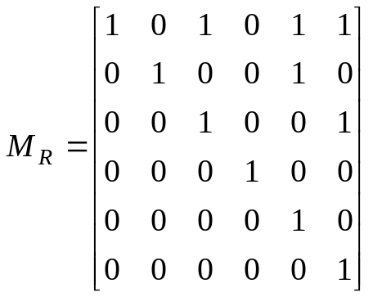
偏序关系
例2.67:判断集合A={2, 3, 4, 5, 6, 8}上的整除关系是否为偏序关系？并用关系矩阵和关系图表示。
解: 集合A上的整除关系为
R ={<2,2>,<2,4>,<2,6>,<2,8>,<3,3>,<3,6>,<4,4>, <4,8>,<5,5>,<6,6>,<8,8>}
显然，该关系具有自反性、反对称性和传递性。所以，它是偏序关系。该关系的关系矩阵和关系图表示示于图
8
4 6
2 3 5
关系R的哈斯图
6
2 5
3
4
8
R

Slide 106
偏序关系
定理2.29:设R为非空集合A上的偏序关系，对于任意元素x∈A和y∈A，如果x≼y或者y≼x，则称x与y是可比的（comparable）。若x≼y且x ≠ y，则称x排在y的前面，记作 x≺y，读作“x小于y”。 如果<x, y>∉R且<y, x>∉R，则称x与y是不可比的（incomparable），或者不是可比的。如果x≺y且不存在元素z∈A，使得x≺z且z≺y，则称y盖住（covering）x。
由定义2.29可知，具有偏序关系R的集合A中的任意元素x和y，可能有下述几种情况发生：
① x≺y（或y≺x）；
② x = y；
③ x与y不是可比的。

Slide 107
偏序关系
例2.68:例2.67中集合A={2, 3, 4, 5, 6, 8}上的整除关
系。
2与4是可比的，且2排在4的前面，即，2小于4，2≺4；
2与6是可比的，且2排在6的前面，即，2小于6，2≺6；2与8是可比的，且2排在8的前面，即，2小于8，2≺8；
3与6是可比的，且3排在6的前面，即，3小于6，3≺6；
4与8是可比的，且4排在8的前面，即，4小于8，4≺8；
2与2是可比的，3与3是可比的，4与4是可比的，5与5是可比的，6与6是可比的，8与8是可比的；
2与3是不可比的，2与5是不可比的；
3与4是不可比的，3与5是不可比的，3与8是不可比的；
4与5是不可比的，4与6是不可比的；
5与6是不可比的，5与8是不可比的；
6与8是不可比的；
4盖住2，8盖住4，6盖住2，6盖住3。

Slide 108
哈斯图
对于偏序关系的关系图表示可进行如下简化：
① 由于偏序关系是自反的，各节点处均有环，约定全部略去
② 由于偏序关系是反对称的，关系图中任何两个不同节点之间不可能有相互到达的边，因此可约定边的向上方向为箭头方向，省略全部箭头。
③ 由于偏序关系是传递的，我们可以将传递关系可以推出的边也省去。
经过这些简化后的偏序关系的关系图称为哈斯图（Hasse graph）。
哈斯图的绘制步骤：
（1）以“•” 表示元素；
（2）若x≺y，则y画在x的上层；
（3）若y盖住x，则连线；
（4）不可比的元素可画在同一层。
例2.67给出了偏序关系图和
哈斯图的对比
Notes:
由于偏序关系是自反的，关系图中的每个顶点都有自回路，为了简化图形，以后在偏序关系的图形表示中不再画出各顶点的自回路；又由于偏序关系是传递关系，当<x,y>∈R,<y,z> ∈R时，必有<x,z> ∈R,所以在偏序关系的图形表示中仅画出x到y的有向边，y到z的有向边，而把x到z的有向边省略。如果把各点放在适当的位置，使图中各有向边的箭头都是朝上的，那么可以把图中各边的箭头也省略。偏序关系的这种图形表示称为偏序关系的哈斯图表示

Slide 109
哈斯图
例2.70:绘制如下偏序关系的哈斯图
① 集合A = {1, 2, 3, 4, 6, 12}上的整除关系；
② 集合A = {2, 3, 4, 5, 8}上的大于等于关系“≥”；
③ 集合A = {2, 3, 6, 12, 24, 36}上的整除关系；
④ 集合A = {a, b, c}的幂集P(A)上的包含关系“⊆”；
解：偏序关系①、②、③和④的哈斯图绘制于图
24 36
12
6
2 3
整除关系
12
4 6
2 3
1
整除关系
2
3
4
5
8
大于等于关系
{a,b,c}
{a,b} {a,c} {b,c}
{a} {b} {c}
∅
包含关系

Slide 110
偏序集中的特殊元素—8大元
利用偏序关系可对集合中的元素进行比较和排序。在哈斯图中，各元素都处在不同的层次上，有的元素的位置特殊，它们是偏序集合中的特殊元素，这些元素有助于我们对偏序集合进行深入分析。
定义2.30:对于偏序集<A, ≼>和集合A的任意子集 B，如果存在元素b∈B，使得任意x∈B都有x≼b，则称b为B的最大元素（greatest element），简称为最大元；如果存在元素b∈B，使得任意x∈B都有b≼x，则称b为B的最小元素（smallest element），简称为最小元。

Slide 111
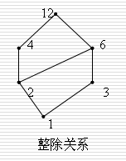
偏序集中的特殊元素—8大元
例2.71:对于例2.70中偏序关系①，集合B1= {1, 6}、B2= {1, 2, 3}、B3= {4, 6, 12}、B4= {2, 4, 6}、B5= {1, 2, 6, 12}和B6= {1, 2, 3, 4, 6, 12} 都是集合A 的子集，试求出B1、B2、B3、B4、B5和B6的最大元和最小元。
解:
对于集合B1= {1, 6}，最大元为6，最小元为1；
对于集合B2= {1, 2, 3}，元素2和3不可比，所以，
不存在最大元，最小元为1；
对于集合B3= {4, 6, 12}，元素4和6不可比，所以，不存在最小元，最大元为12；
对于集合B4= {2, 4, 6}，元素4和6不可比，所以，不存在最大元，最小元为2；
对于集合B5= {1, 2, 6, 12}，最大元为12，最小元为1；
对于集合B6= {1, 2, 3, 4, 6, 12}，最大元为12，最小元为1。

Slide 112
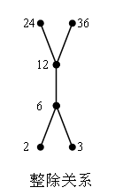
课堂练习
例2.72:对于例2.70中偏序关系③，集合B1= {6, 12}、B2= {2, 3}、B3= {12, 36}、B4= {2, 3, 6}、B5= {2, 3, 6, 12}和B6= {2, 3, 6, 12, 24, 36} 都是集合A 的子集，试求出B1、B2、B3、B4、B5和B6的最大元和最小元。
例2.70中偏序关系③的哈斯图如下

Slide 113
偏序集中的特殊元素—8大元
定义2.31:对于偏序集<A, ≼>和集合A的任意子集 B，如果存在元素b∈B，使得B中不存在其它元素x满足b≼x，则称b为B的极大元素（maximal element），简称为极大元；如果存在元素b∈B，使得B中不存在其它元素x满足x≼b，则称b为B的极小元素（minimal element），简称为极小元
说明：偏序集<A, ≼>的任意子集B的最大（小）元与极大（小）元不同之处是：最大（小）元必须与B中每个元素都可比（或都有关系），而极大（小）元则无此要求（只要求没有比它更大或更小的元素）。

Slide 114
偏序集中的特殊元素—8大元
例2.73:对于例2.70中偏序关系①，集合B1= {1, 6}、B2= {1, 2, 3}、B3= {4, 6, 12}、B4= {2, 4, 6}、B5= {1, 2, 6, 12}和B6= {1, 2, 3, 4, 6, 12} 都是集合A 的子集，试求出B1、B2、B3、B4、B5和B6的极大元和极小元。
解:
对于集合B1= {1, 6}，极大元为6，极小元为1；
对于集合B2= {1, 2, 3}，极大元为2和3，极小元为1；
对于集合B3= {4, 6, 12}，极大元为12，极小元为4和6；
对于集合B4= {2，4，6}，极大元为4和6，极小元为2；
对于集合B5= {1, 2, 6, 12}，极大元为12，极小元为1；
对于集合B6= {1, 2, 3, 4, 6, 12}，极大元为12，极小元为1。

Slide 115
课堂练习
例2.74:对于例2.70中偏序关系③，集合B1= {6, 12}、B2= {2, 3}、B3= {12, 36}、B4= {2, 3, 6}、B5= {2, 3, 6, 12}和B6= {2, 3, 6, 12, 24, 36} 都是集合A 的子集，试求出B1、B2、B3、B4、B5和B6的极大元和极小元。
例2.70中偏序关系③的哈斯图如下

Slide 116
偏序集中的特殊元素—8大元
定义2.32:对于偏序集<A, ≼>和集合A的任意子集B，如果存在元素a∈A，使得任意x∈B都有x≼a，则称a为子集B的上界（upper bound）；如果存在元素a∈A，使得任意x∈B都有a≼x，则称a为子集B的下界（lower bound）。
说明： 偏序集<A, ≼>的任意子集B的上（下）界，不一定是集合B中的元素。

Slide 117
偏序集中的特殊元素—8大元
例2.75:对于例2.70中偏序关系①，集合B1= {1, 6}、B2= {1, 2, 3}、B3= {4, 6, 12}、B4= {2, 4, 6}、B5= {1, 2, 6, 12}和B6= {1, 2, 3, 4, 6, 12} 都是集合A 的子集，试求出B1、B2、B3、B4、B5和B6的上界和下界。
解:
对于集合B1= {1, 6}，上界为6和12，下界为1；
对于集合B2= {1, 2, 3}，上界为6和12，下界为1；
对于集合B3= {4, 6, 12}，上界为12，下界为1和2；
对于集合B4= {2, 4, 6}，上界为12，下界为1和2；
对于集合B5= {1, 2, 6, 12}，上界为12，下界为1；
对于集合B6= {1, 2, 3, 4, 6, 12}，上界为12，下界为1。

Slide 118
课堂练习
例2.76:对于例2.70中偏序关系③，集合B1= {6, 12}、B2= {2, 3}、B3= {12, 36}、B4= {2, 3, 6}、B5= {2, 3, 6, 12}和B6= {2, 3, 6, 12, 24, 36} 都是集合A 的子集，试求出B1、B2、B3、B4、B5和B6的上界和下界。
例2.70中偏序关系③的哈斯图如下

Slide 119
偏序集中的特殊元素—8大元
定义2.33:对于偏序集<A, ≼>和集合A的任意子集B，如果存在子集B的上界a，使得B的任意上界x都有a≼x，则称a为子集B的最小上界（least upper bound）或上确界，记为 sup(B) = a；如果存在子集B的下界a，使得B的任意下界x都有x≼a，则称a为子集B的最大下界（greatest lower bound）或下确界，记为inf(B) = a。
说明：如果C是B的所有上界的集合，则C的最小元c称为B的最小上界或上确界；如果C是B的所有下界的集合，则C的最大元c称为B的最大下界或下确界。

Slide 120
偏序集中的特殊元素—8大元
例2.77:对于例2.70中偏序关系①，集合B1= {1, 6}、B2= {1, 2, 3}、B3= {4, 6, 12}、B4= {2, 4, 6}、B5= {1, 2, 6, 12}和B6= {1, 2, 3, 4, 6, 12} 都是集合A 的子集，试求出B1、B2、B3、B4、B5和B6的上确界和下确界。
解:
对于集合B1= {1, 6}，上确界为6，下确界为1；
对于集合B2= {1, 2, 3}，上确界为6，下确界为1；
对于集合B3= {4, 6, 12}，上确界为12，下确界为2；
对于集合B4= {2, 4, 6}，上确界为12，下确界为2；
对于集合B5= {1, 2, 6, 12}，上确界为12，下确界为1；
对于集合B6= {1, 2, 3, 4, 6, 12}，上确界为12，下确界为1。

Slide 121
课堂练习
例2.78:对于例2.70中偏序关系③，集合B1= {6, 12}、B2= {2, 3}、B3= {12, 36}、B4= {2, 3, 6}、B5= {2, 3, 6, 12}和B6= {2, 3, 6, 12, 24, 36} 都是集合A 的子集，试求出B1、B2、B3、B4、B5和B6的上确界和下确界。
例2.70中偏序关系③的哈斯图如下

Slide 122
偏序集中的特殊元素—8大元的性质
定理2.24:对于偏序集<A, ≼>和集合A的任意子集B，那么
① 若b为B的最大元，则b为B的极大元、上界和上确界；
② 若b为B的最小元，则b为B的极小元、下界和下确界；
③ 若a为B的上界且a ∈B，则a为B的最大元；
④ 若a为B的下界且a ∈B，则a为B的最小元。
证明: 这里仅证明②和③，①和④的证明留做练习。
② 对于偏序集<A, ≼>集合A的任意子集B，若b为B的最小元，那么，根据最小元的定义知，任意x∈B都有b≼x，当然不存在元素 y∈B满足y≼b，所以，根据极小元和下界的定义，必有b为B的极小元，也为的B的下界。
设a为B的下确界。由于最小元要小于等于B中的元素，因此b为B的一个下界。又由于a为B的下确界，即最大下界，因此b≼a。另一方面，a为B的下界，它要小于等于B中的所有元素，即a≼b。由偏序关系的反对称性知，必有b = a，即最小元是下确界。
③ 对于偏序集<A, ≼>集合A的任意子集B，若a为B的上界且a ∈B，那么，根据上界的定义知，B中所有元素都要小于等于a，显然，a为B的最大元。

Slide 123
偏序集中的特殊元素—8大元的性质
定理2.25:对于偏序集<A, ≼>和集合A的任意子集B，那么
① 若B有最大元，则B的最大元惟一；
② 若B有最小元，则B的最小元惟一；
③ 若B有上确界，则B的上确界惟一；
④ 若B有下确界，则B的下确界惟一；
⑤ 若B为有限集，则B的极大元、极小元恒存在。
证明:这里仅证明①和③，②、④和⑤的证明留做练习。
① 对于偏序集<A, ≼>集合A的任意子集B，若b为B的最大元，设x为B的另一最大元。根据最大元的定义，B中所有元素都要小于等于它，即b≼x且x≼b。由偏序关系的反对称知，必有b = x，即B的最大元惟一。
③ 对于偏序集<A, ≼>集合A的任意子集B，若b为B的上确界，设x为B的另一上确界。根据上确界的定义，B的上界中所有元素都要小于等于它。又由于b和x必然都是的上界，于是，b≼x且x≼b。由偏序关系的反对称性知，必有b = x，即B的上确界惟一。

Slide 124
偏序集中的特殊元素—8大元
定义2.34:对于偏序集<A, ≼>，如果A中任意两个元素x和y都是有关系的（或者x和y是可比的），即x≼y或者y≼x，则称该偏序关系为全序关系（total order relation），简称为全序，或者线序关系，简称为线序。并称<A,≼>称为全序集（total order set），或者线序集，或者链（chain）。
说明：偏序集<A, ≼>的任意子集B的上（下）界，不一定是集合B中的元素。

Slide 125
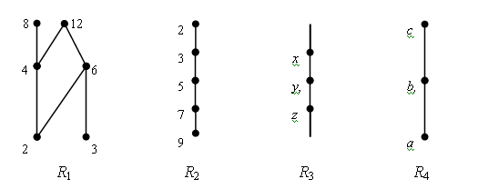
例题
例2.79:判断下列关系是否为全序关系？并给出其哈斯图。
① 集合{2, 3, 4, 6, 8, 12}上的整除关系R1；
② 集合{2, 3, 5, 7, 9}上的大于等于关系R2；
③ 实数集合上的小于等于关系R3；
④ 集合{a, b, c}上的关系R4 ={<a, a>, <b, b>, <c, c>, <a, b>, <b, c>, <a, c>}；
解: 关系①、②、③和④都是偏序关系。根据全序关系的定义，②、③和④都是全序关系；①不是全序关系，因为其中元素2和3无关，元素3和4无关，元素3和8无关，元素4和6无关，元素6和8无关，元素8和12无关。
这些关系的哈斯图，示于图
当一个偏序关系是全序时，其哈斯图将集合中元素排成一条线，像一条链子，充分体现了其“链”的特征。而且，如果<A, ≼>是一个全序集，B是A的子集，则B有最大（小）元当且仅当B有极大（小）元。

Slide 126
偏序集中的特殊元素—8大元
定义2.35:对于偏序集<A, ≼>，如果A的任意一个非空子集都有最小元素，则称该偏序关系为良序关系（well order relation），简称为良序。并称<A, ≼>称为良序集（well order set）。
例2.80:判断例2.79中关系是否为良序关系？
解: 根据良序关系的定义，首先判断它们是否为偏序关系，然后再判断其任何一个非空子集是否都有最小元。
关系①、②、③和④都是偏序关系。关系②和④是良序关系，因为它们任何一个非空子集是都有最小元；关系①不是良序关系，因为非空子集{2, 3}、{4, 6}…等都没有最小元；关系③不是良序关系，因为存在没有最小元的非空子集，如(0,1)开区间等。 ■
从例15可以看出，一个良序集一定是全序集，反之则不然；同时，一个有限的全序集一定是良序集。

Slide 127
作业
P72
第37题
第41题
第45题
第47题
第52题（1）（2）
第54题
第55题
第56题 R1，R2，R6，R7

